Slide 1


Brownfields
Druhy brownfields, kde a jak vznikají
Mgr. Lucie Augustinková, Ph.D.

Slide 2
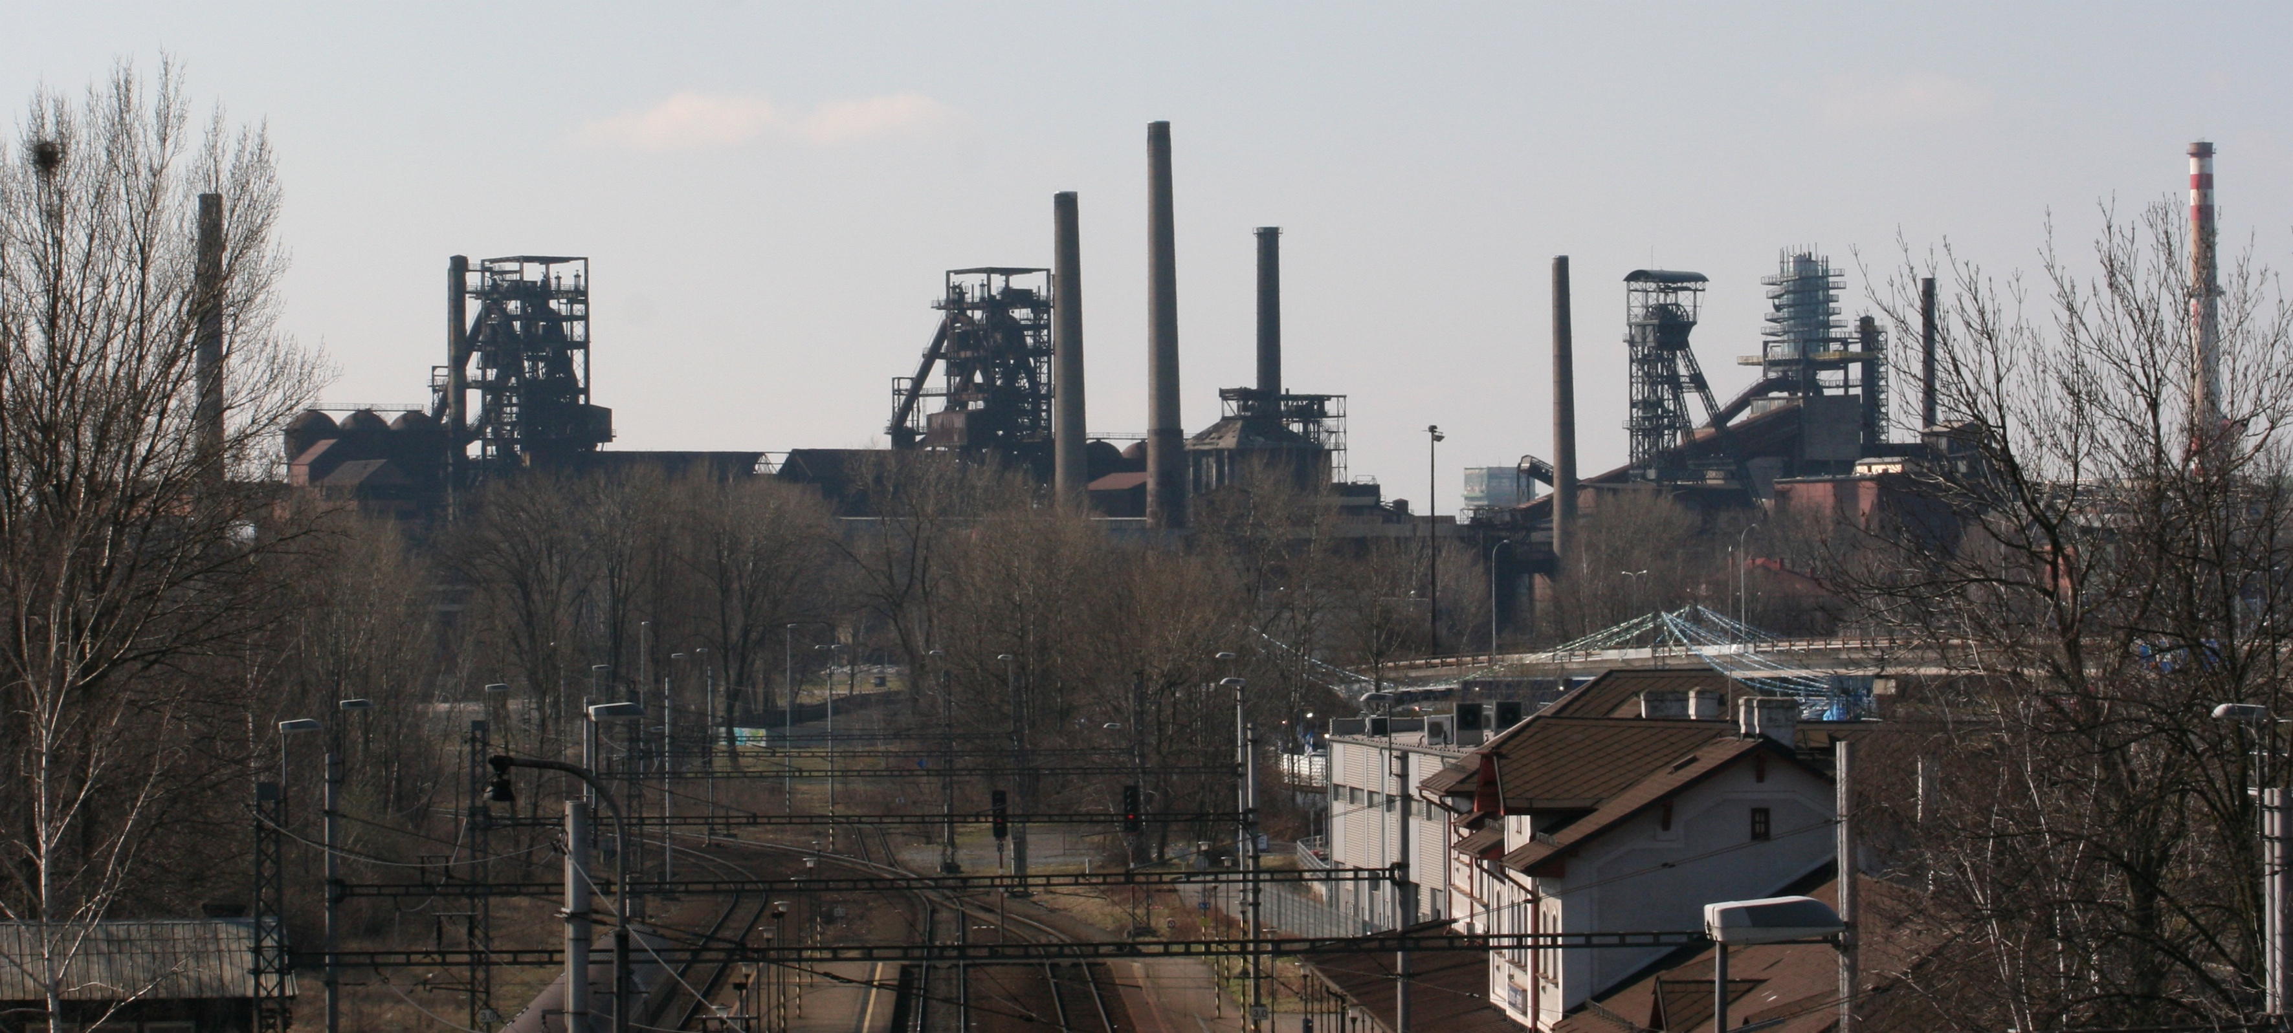
Brownfields – druhy brownfields, kde a jak vznikají
Mgr. Lucie Augustinková, Ph.D.
Ostrava, Dolní oblast Vítkovic

Slide 3
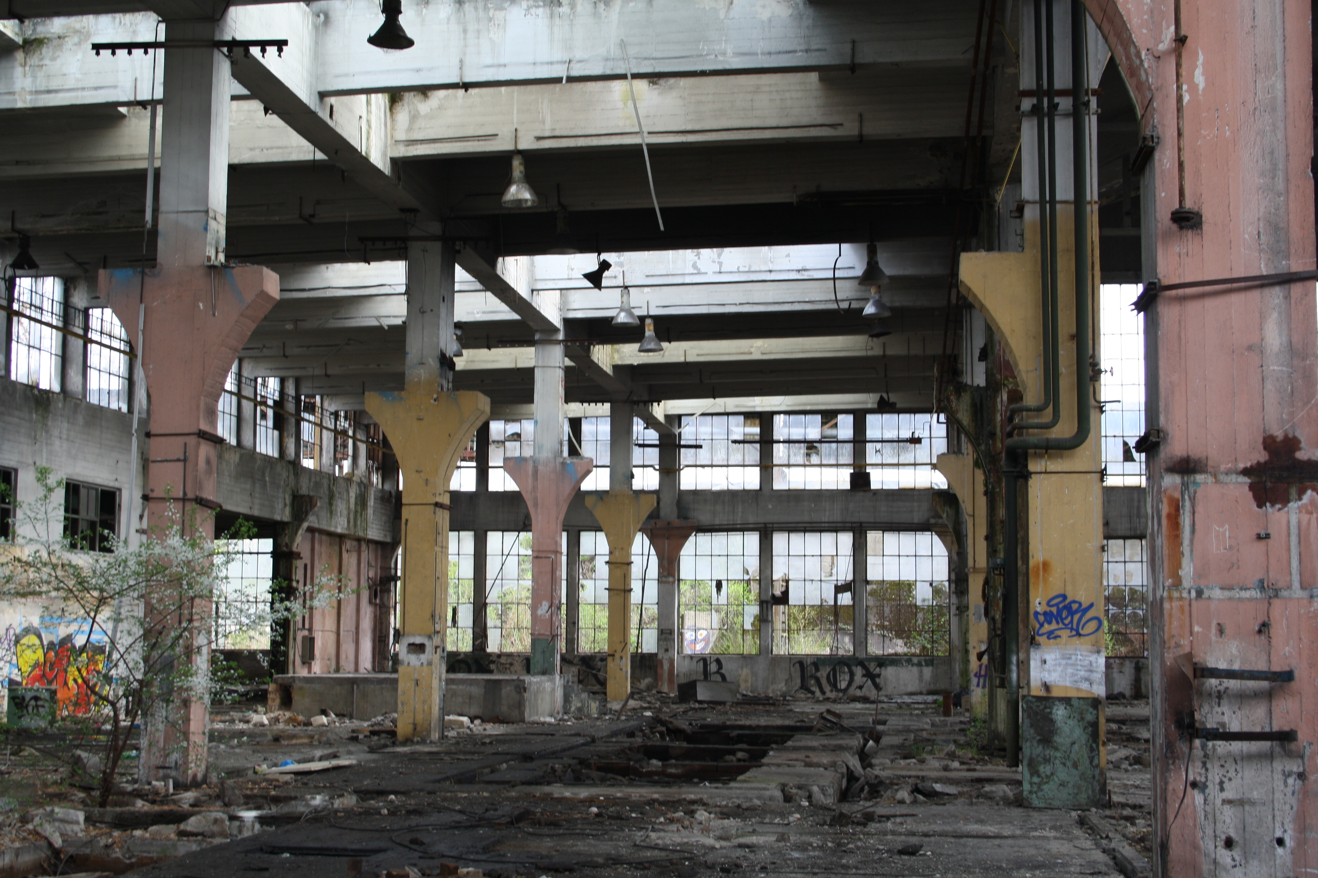
Co vše se může stát bwownfieldem
Industriální brownfield jsou nejznámějšími územími tohoto typu.
Cílem prezentace je ukázat různé možnosti, z čeho všeho se může stát brownfield a co se s některými specifickými druhy brownfield dá dělat.
Ruiny továrny Praga v Praze - Vysočanech
Https://cs.wikipedia.org/wiki/Soubor:Ruiny_Praga_01.jpg

Slide 4
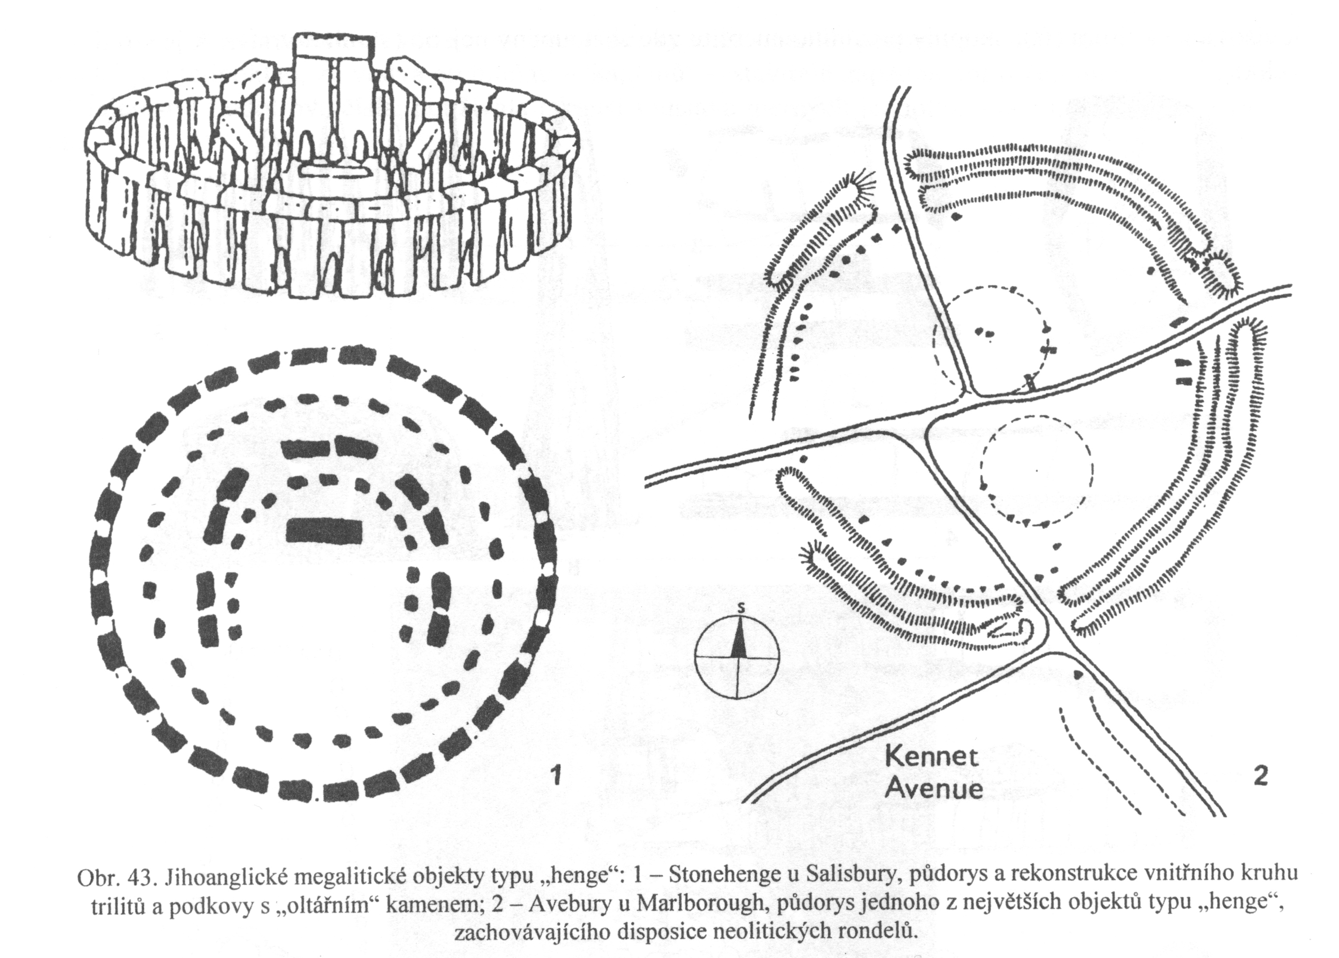
Brownfield z rituálního areálu
Megalitické stavby z pravěku.
Vladimír Podoborský,
Dějiny pravěku a rané doby dějinné. Brno 2002.

Slide 5
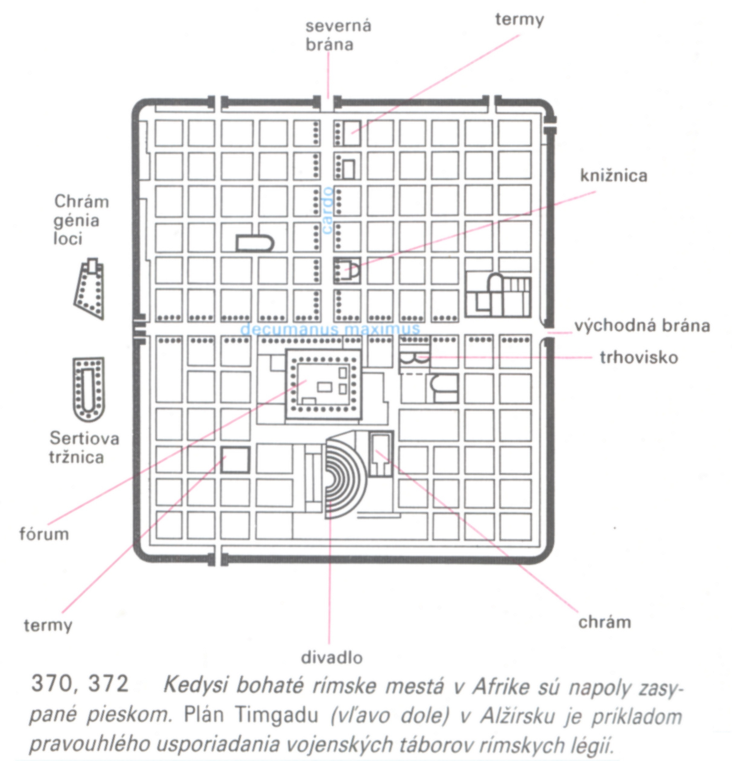
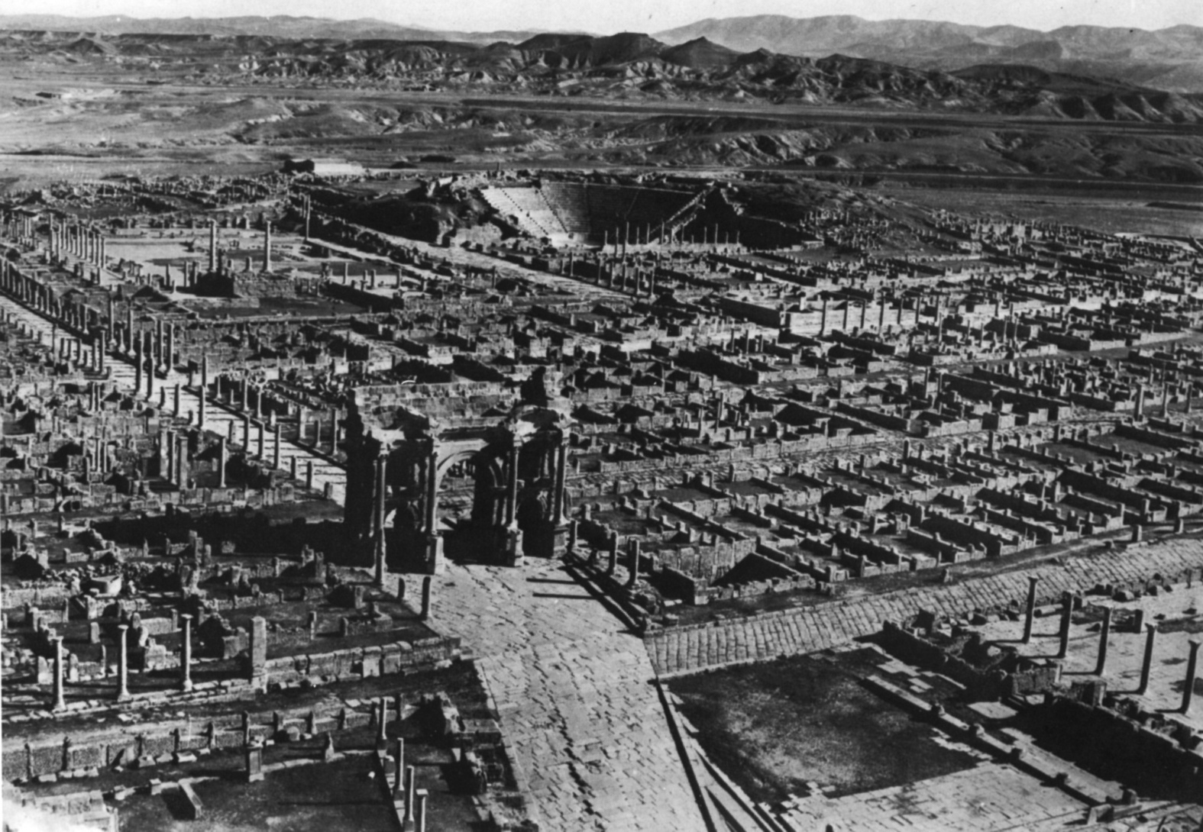
Starověká města
Timgad.
Michael Raeburn a kol., Dějiny architektury. Praha 1993.
Timgad, plán. José Pijoan, Dejiny umenia, díl 2. Bratislava 1987.

Slide 6
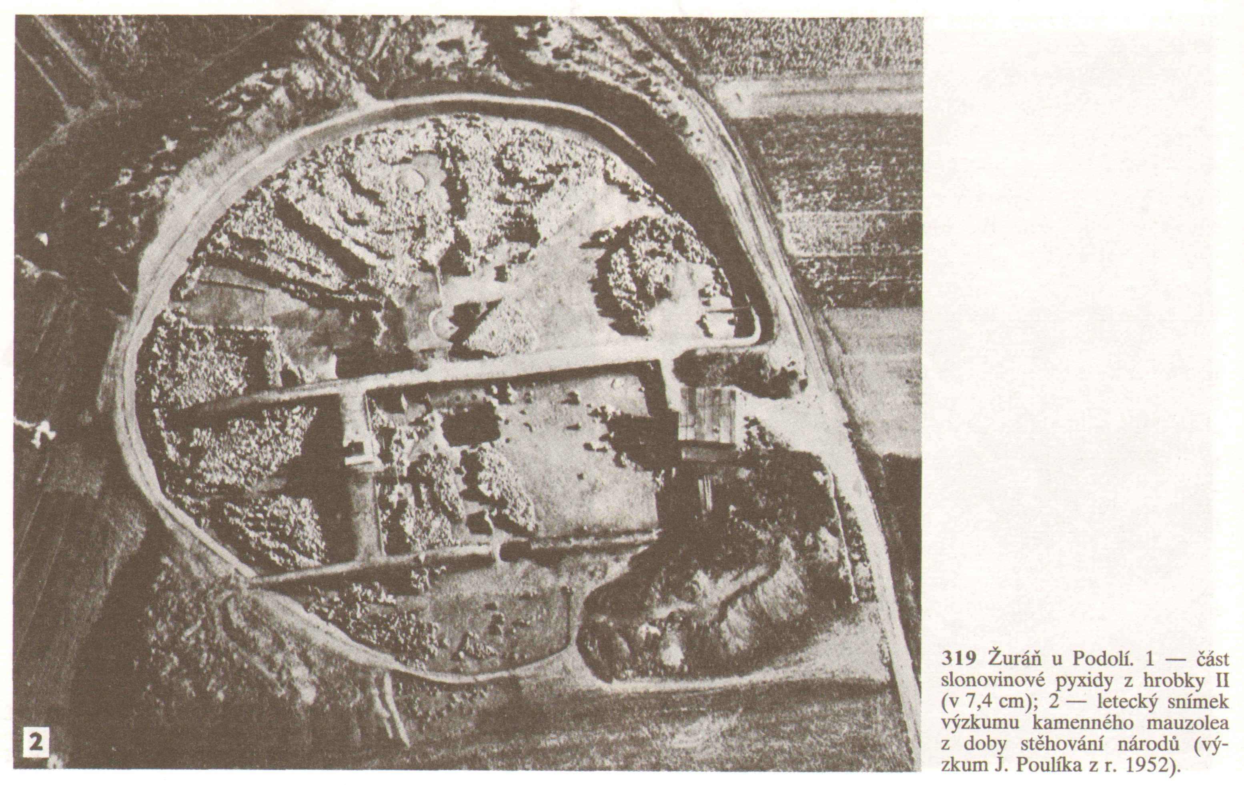
Raně středověká pohřebiště
Vladimír PODBORSKÝ a kol., Pravěké dějiny Moravy. Brno 1995.

Slide 7
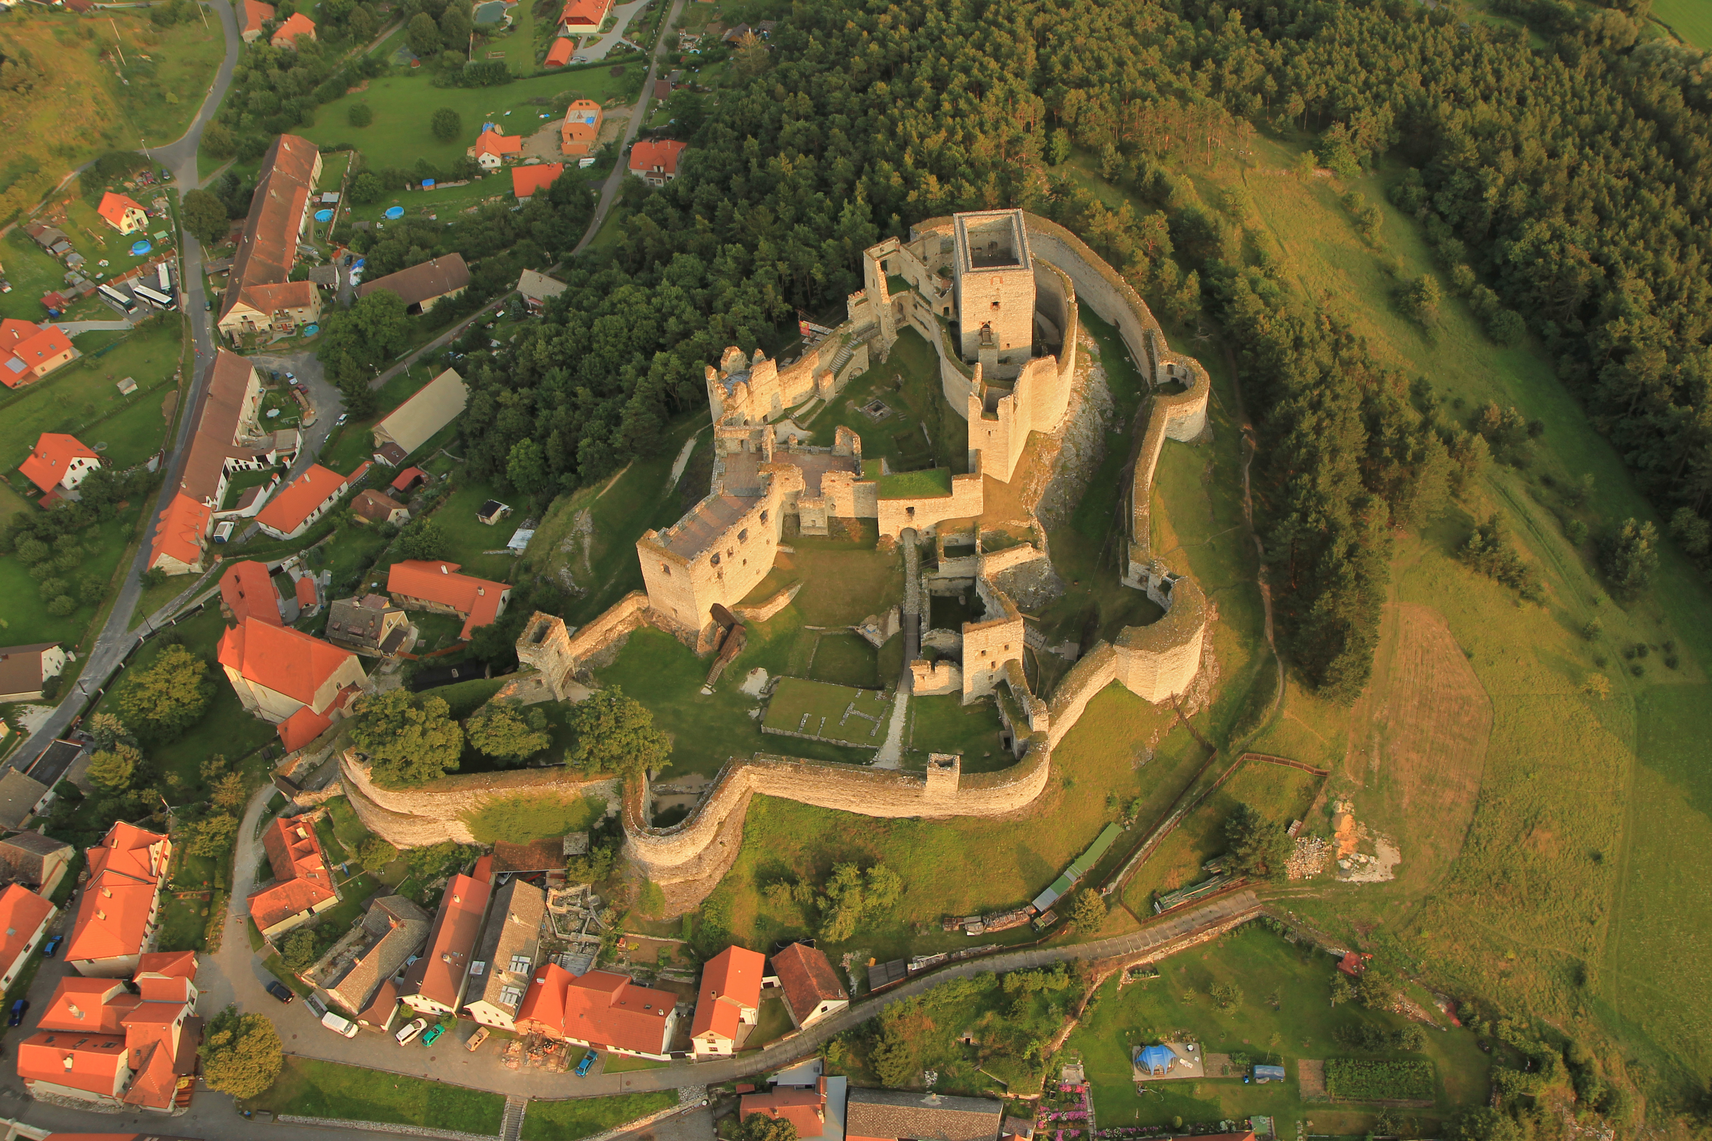
Středověké hrady
Románská doba -
opevnění mimo zástavbu, ve výlučných polohách, na kopcích.
Když ztratily význam fortifikace, stává se z nich brownfield.
Hrad Rabí, letecké foto
https://cs.wikipedia.org/wiki/Rab%C3%AD_(hrad)

Slide 8
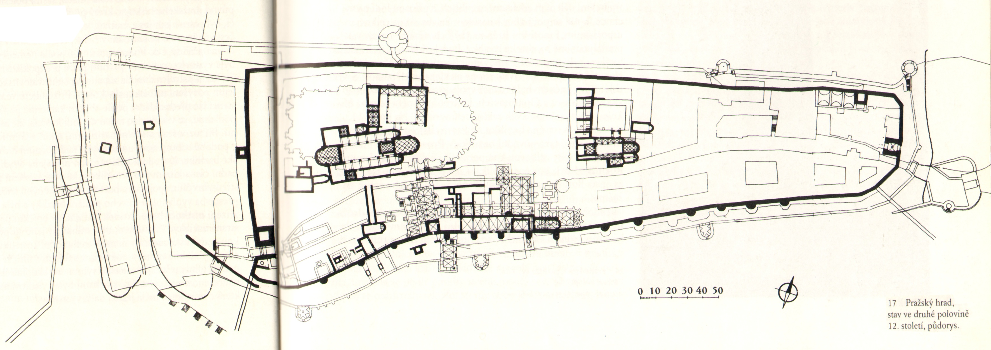
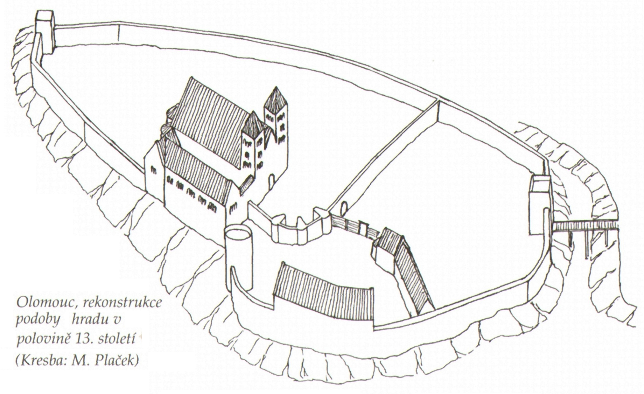
Městské hrady
Fortifikace v jádrech měst, neměly se kam prostorově rozvíjet, zastaraly rychle.
Pražský hrad ve 2. polovině 12. století.
Bohuslav SYROVÝ a kol., Architektura. Svědectví dob. Praha 1974.
Olomouc, hrad v polovině 13. století
Renata FIFKOVÁ (ed.), Sága moravských Přemyslovců. Život na Moravě od XI. do počátku XIV. století. Olomouc 2006.

Slide 9
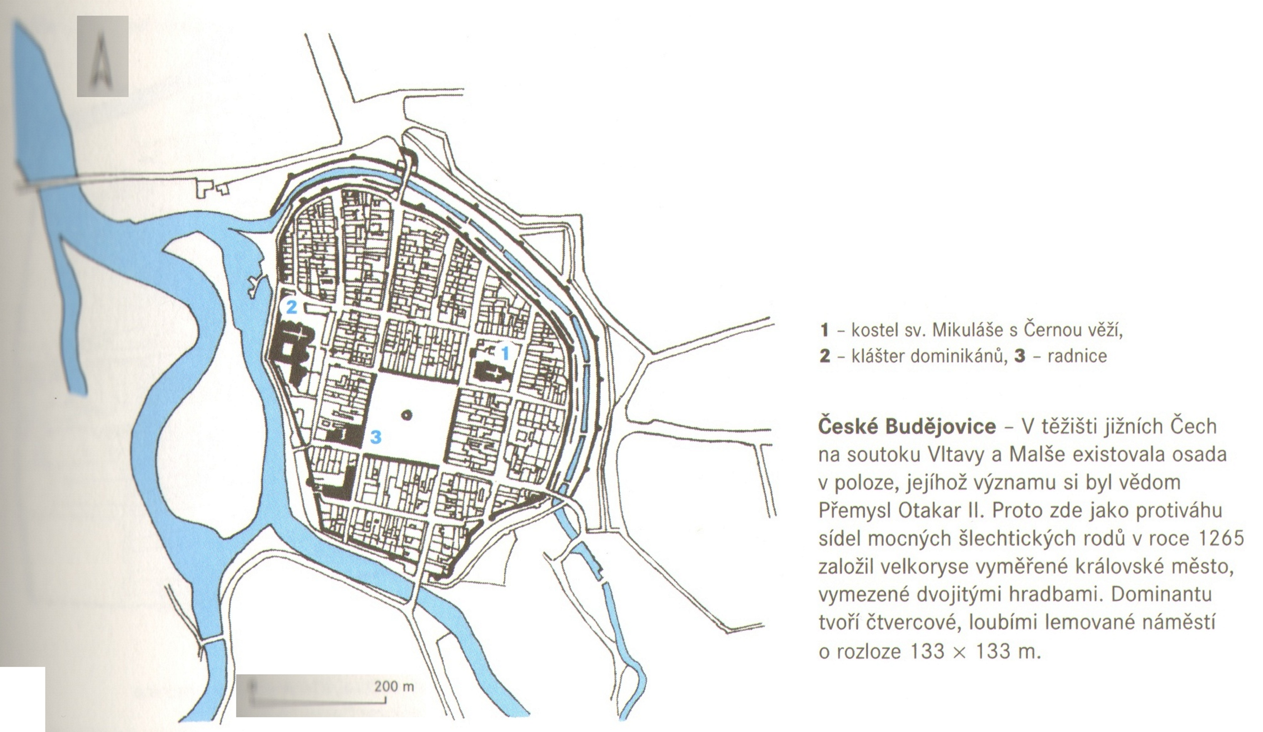
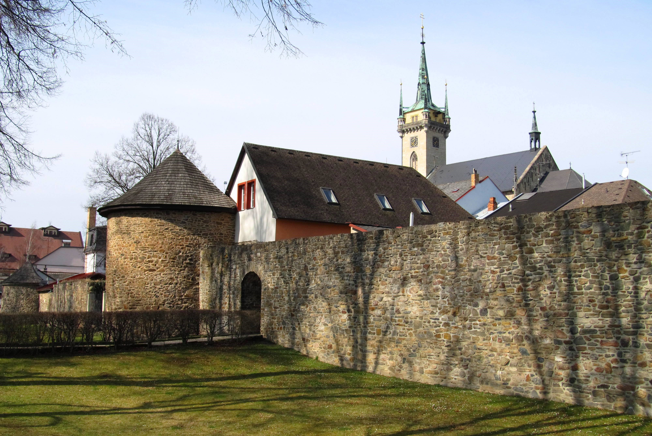
Městská opevnění
Městská opevnění se po ztrátě fortifikační funkce stávají záhy brownfields
Polička, městské hradby od jihu https://cs.wikipedia.org/wiki/M%C4%9Bstsk%C3%A9_opevn%C4%9Bn%C3%AD_(Poli%C4%8Dka)
České Budějovice, městské hradby
Hrůza, J., Svět měst. Praha 2014.

Slide 10
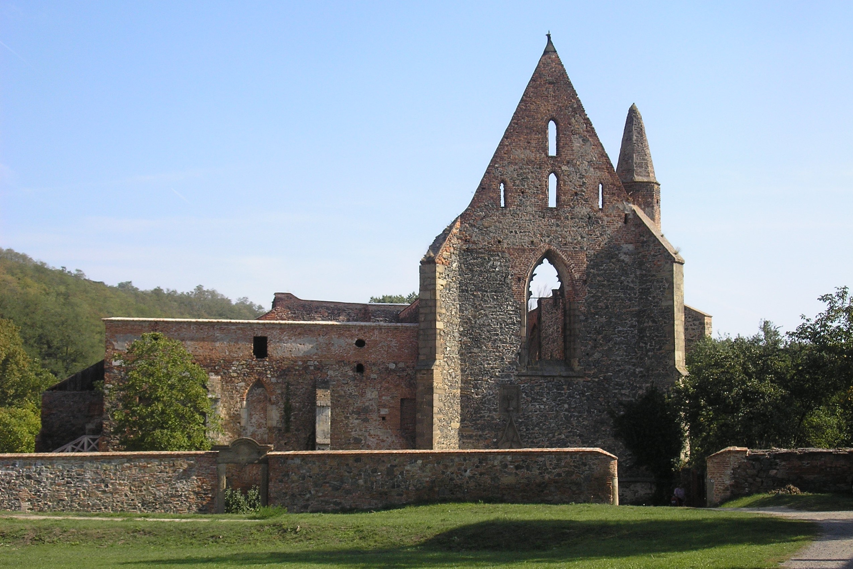
Středověké sakrální stavby
Rozlehlé sakrální areály ztratily svou původní funkci hlavně po husitství, staly se z nich brownfields.
Dolní Kounice, torzo kláštera Rosa coeli https://cs.wikipedia.org/wiki/Doln%C3%AD_Kounice#/media/Soubor:Doln%C3%AD-Kounice-Rosa-Coeli2017.jpg

Slide 11
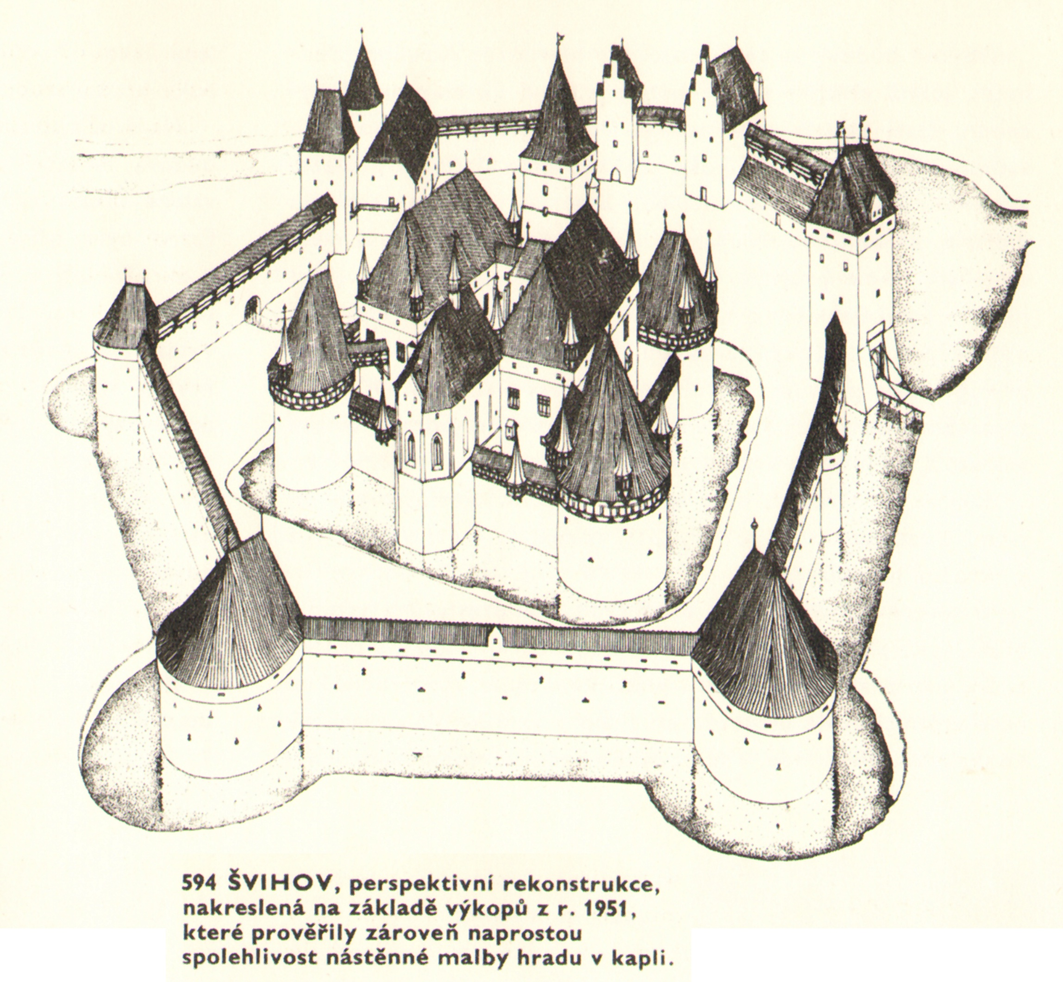
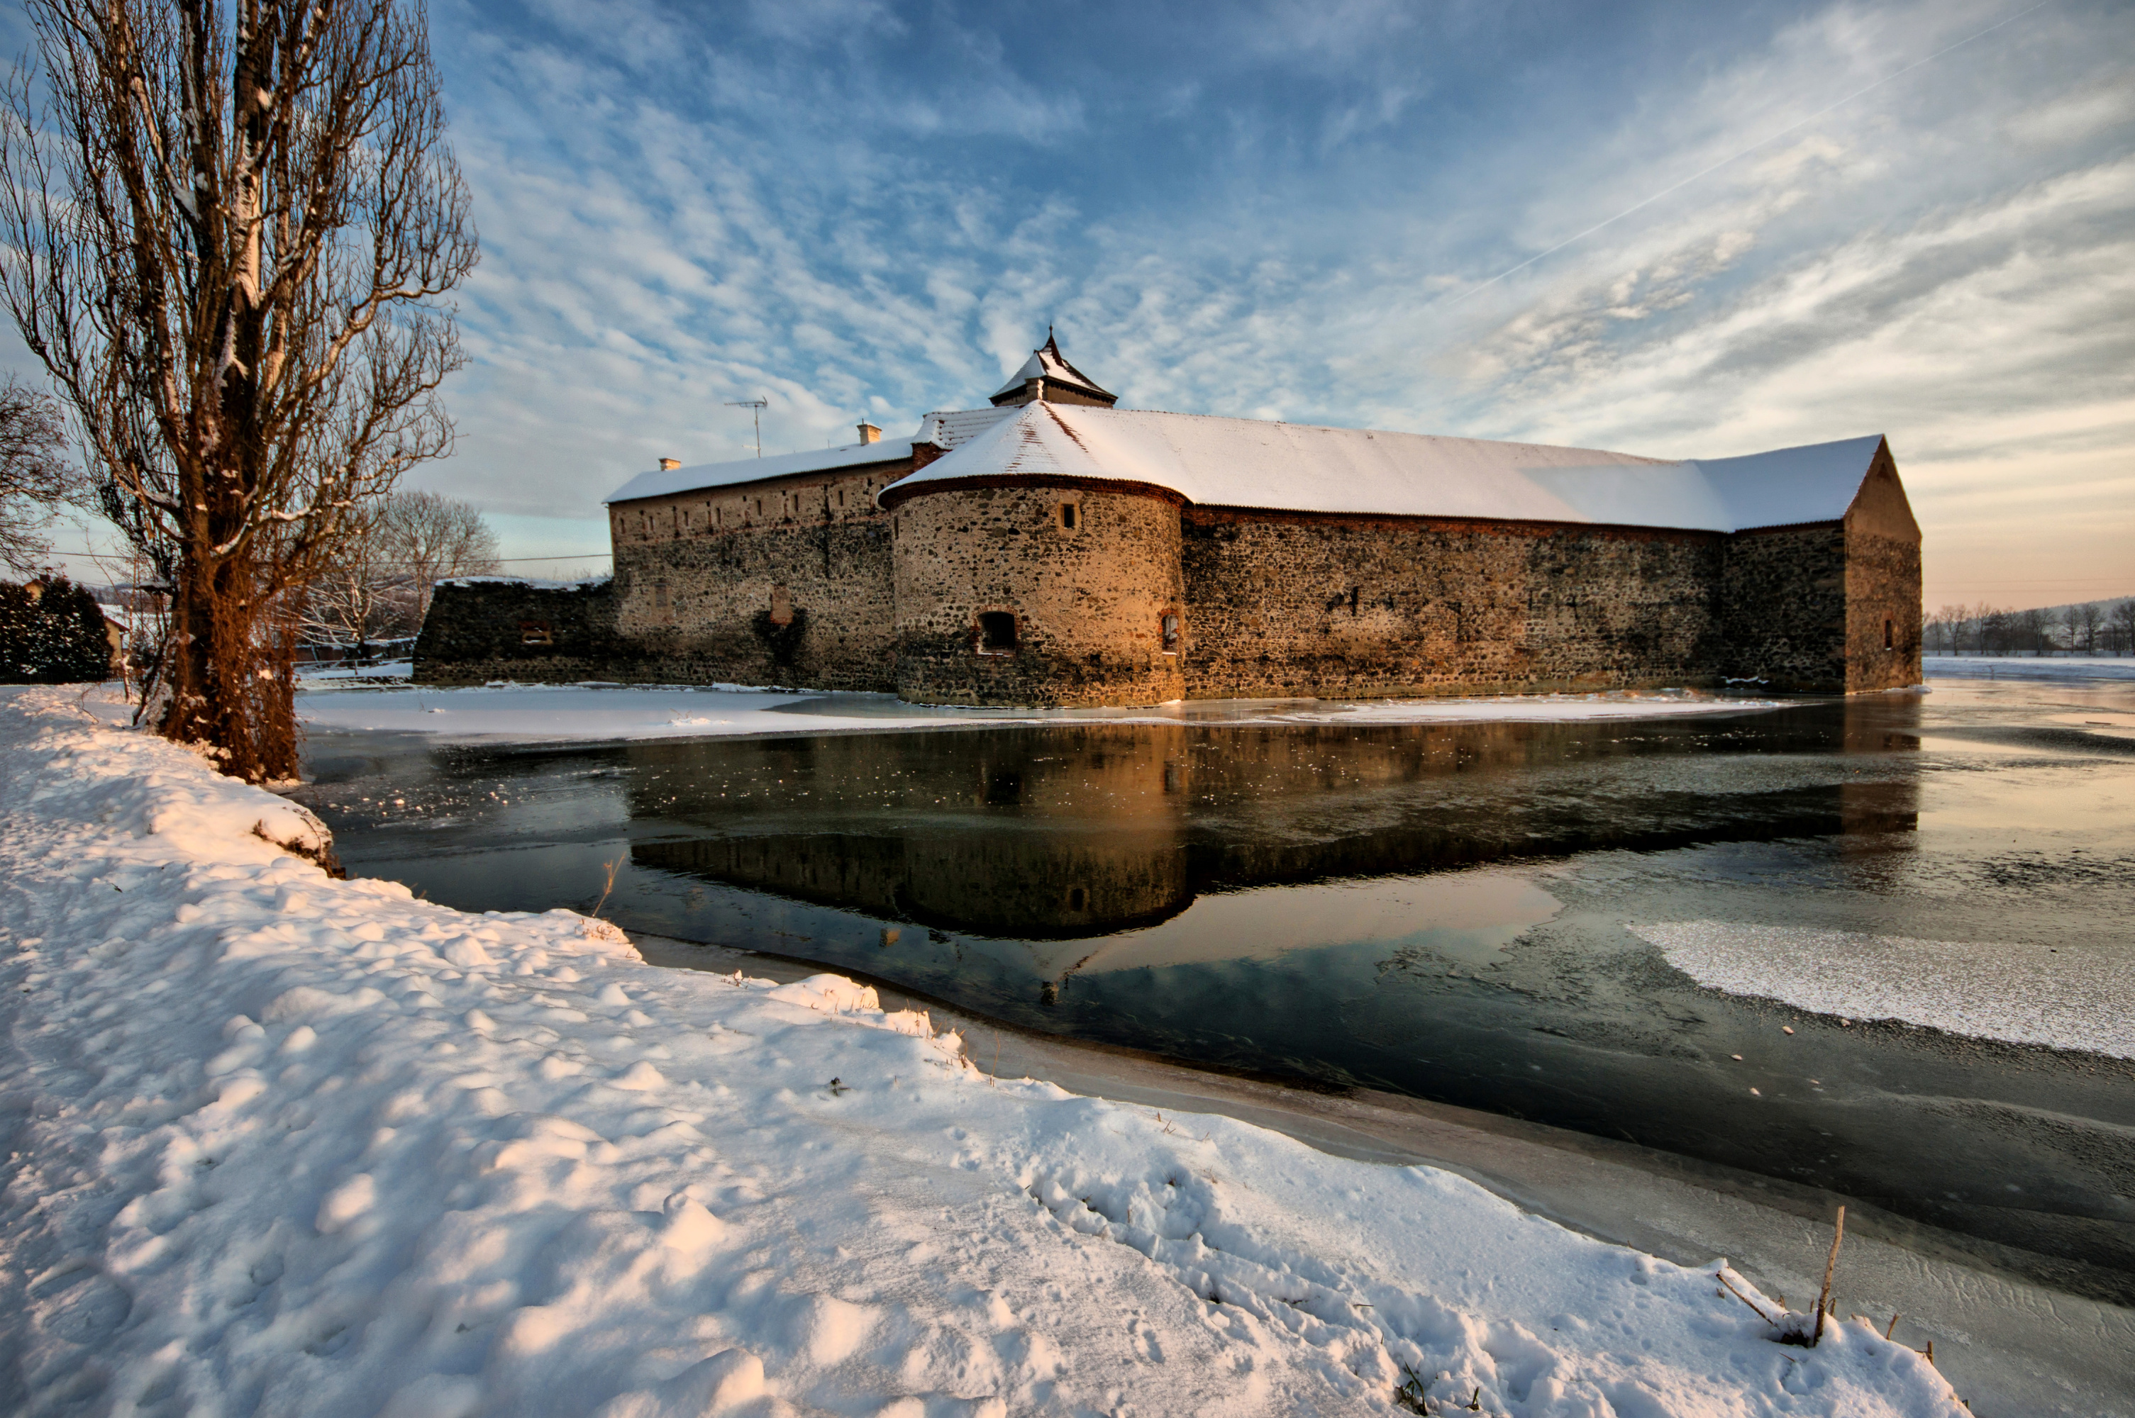
Renesanční pevnosti
Švinov – sice ve volné krajině, ale rozvoj byl limitován vodním prvkem opevnění
https://cs.wikipedia.org/wiki/%C5%A0vihov_(hrad)
Renesance – stavěly se rozlehlé vodní pevnosti, i z nich se záhy staly brownfields
Dobroslava MENCLOVÁ, České hrady 2. Praha 1972.

Slide 12
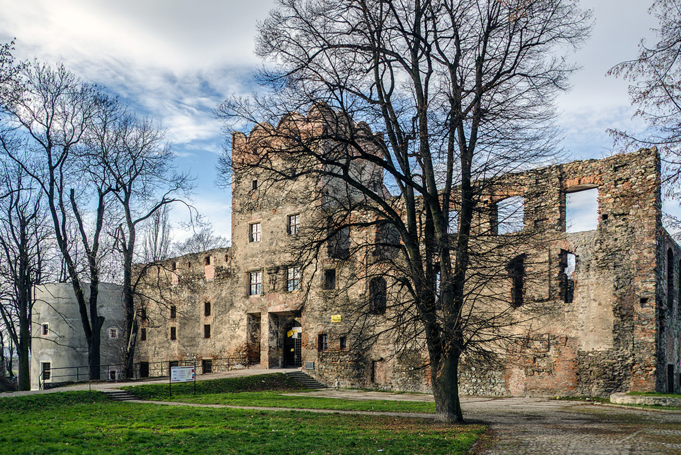
Renesanční zámky
I když se renesanční zámky obvykle intenzivně využívaly, docházelo k situacím, kdy byly v pozdější době opuštěny.
Zabkowice Slaskie (Frankenstein), torzo zámku
https://cs.wikipedia.org/wiki/Z%C4%85bkowice_%C5%9Al%C4%85skie

Slide 13
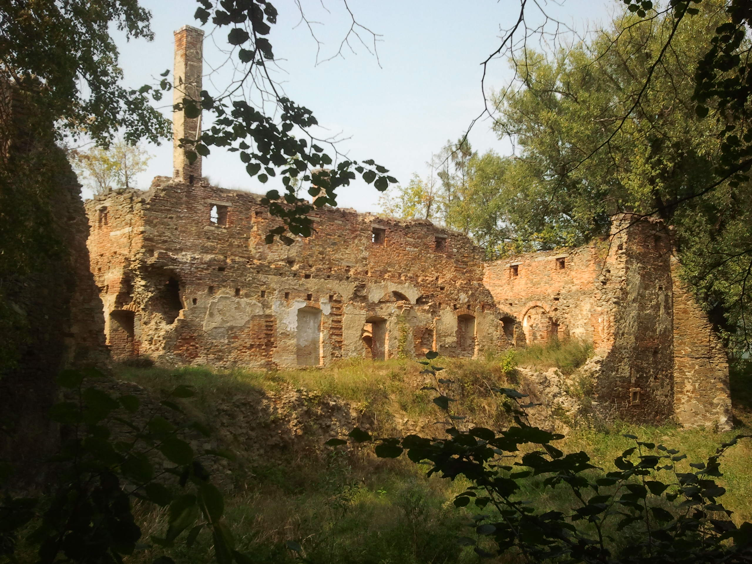
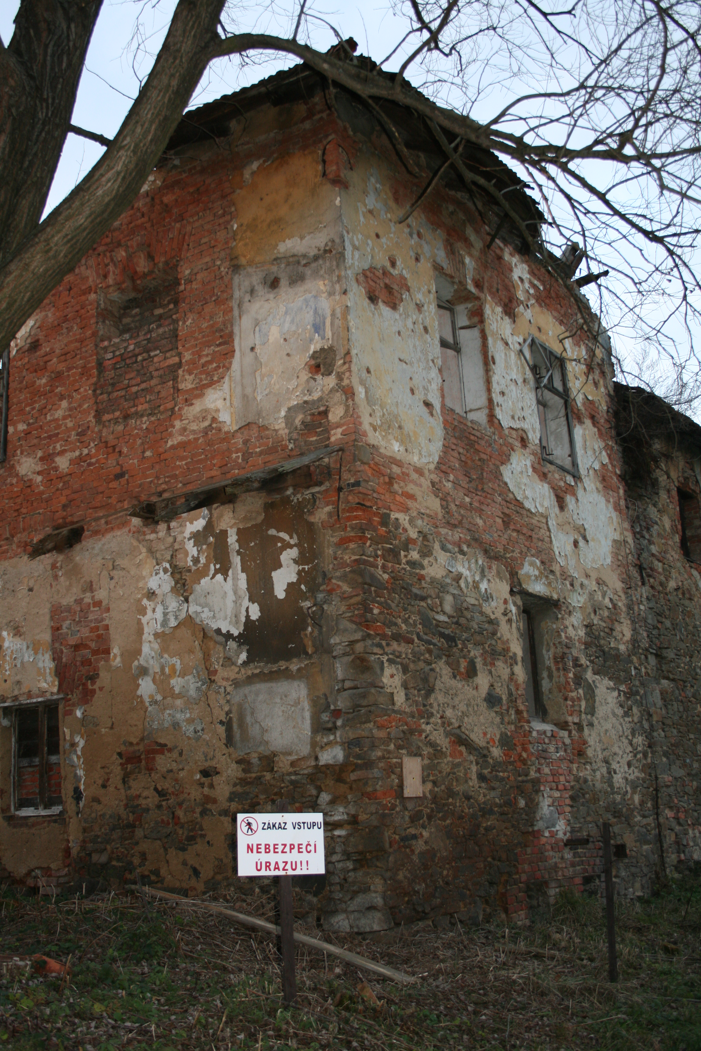
Sídlo s hospodářským dvorem
Velká Polom, vodní tvrz a hospodářský dvůr byl využíván do poloviny 20. století, poté se stal brownfieldem

Slide 14
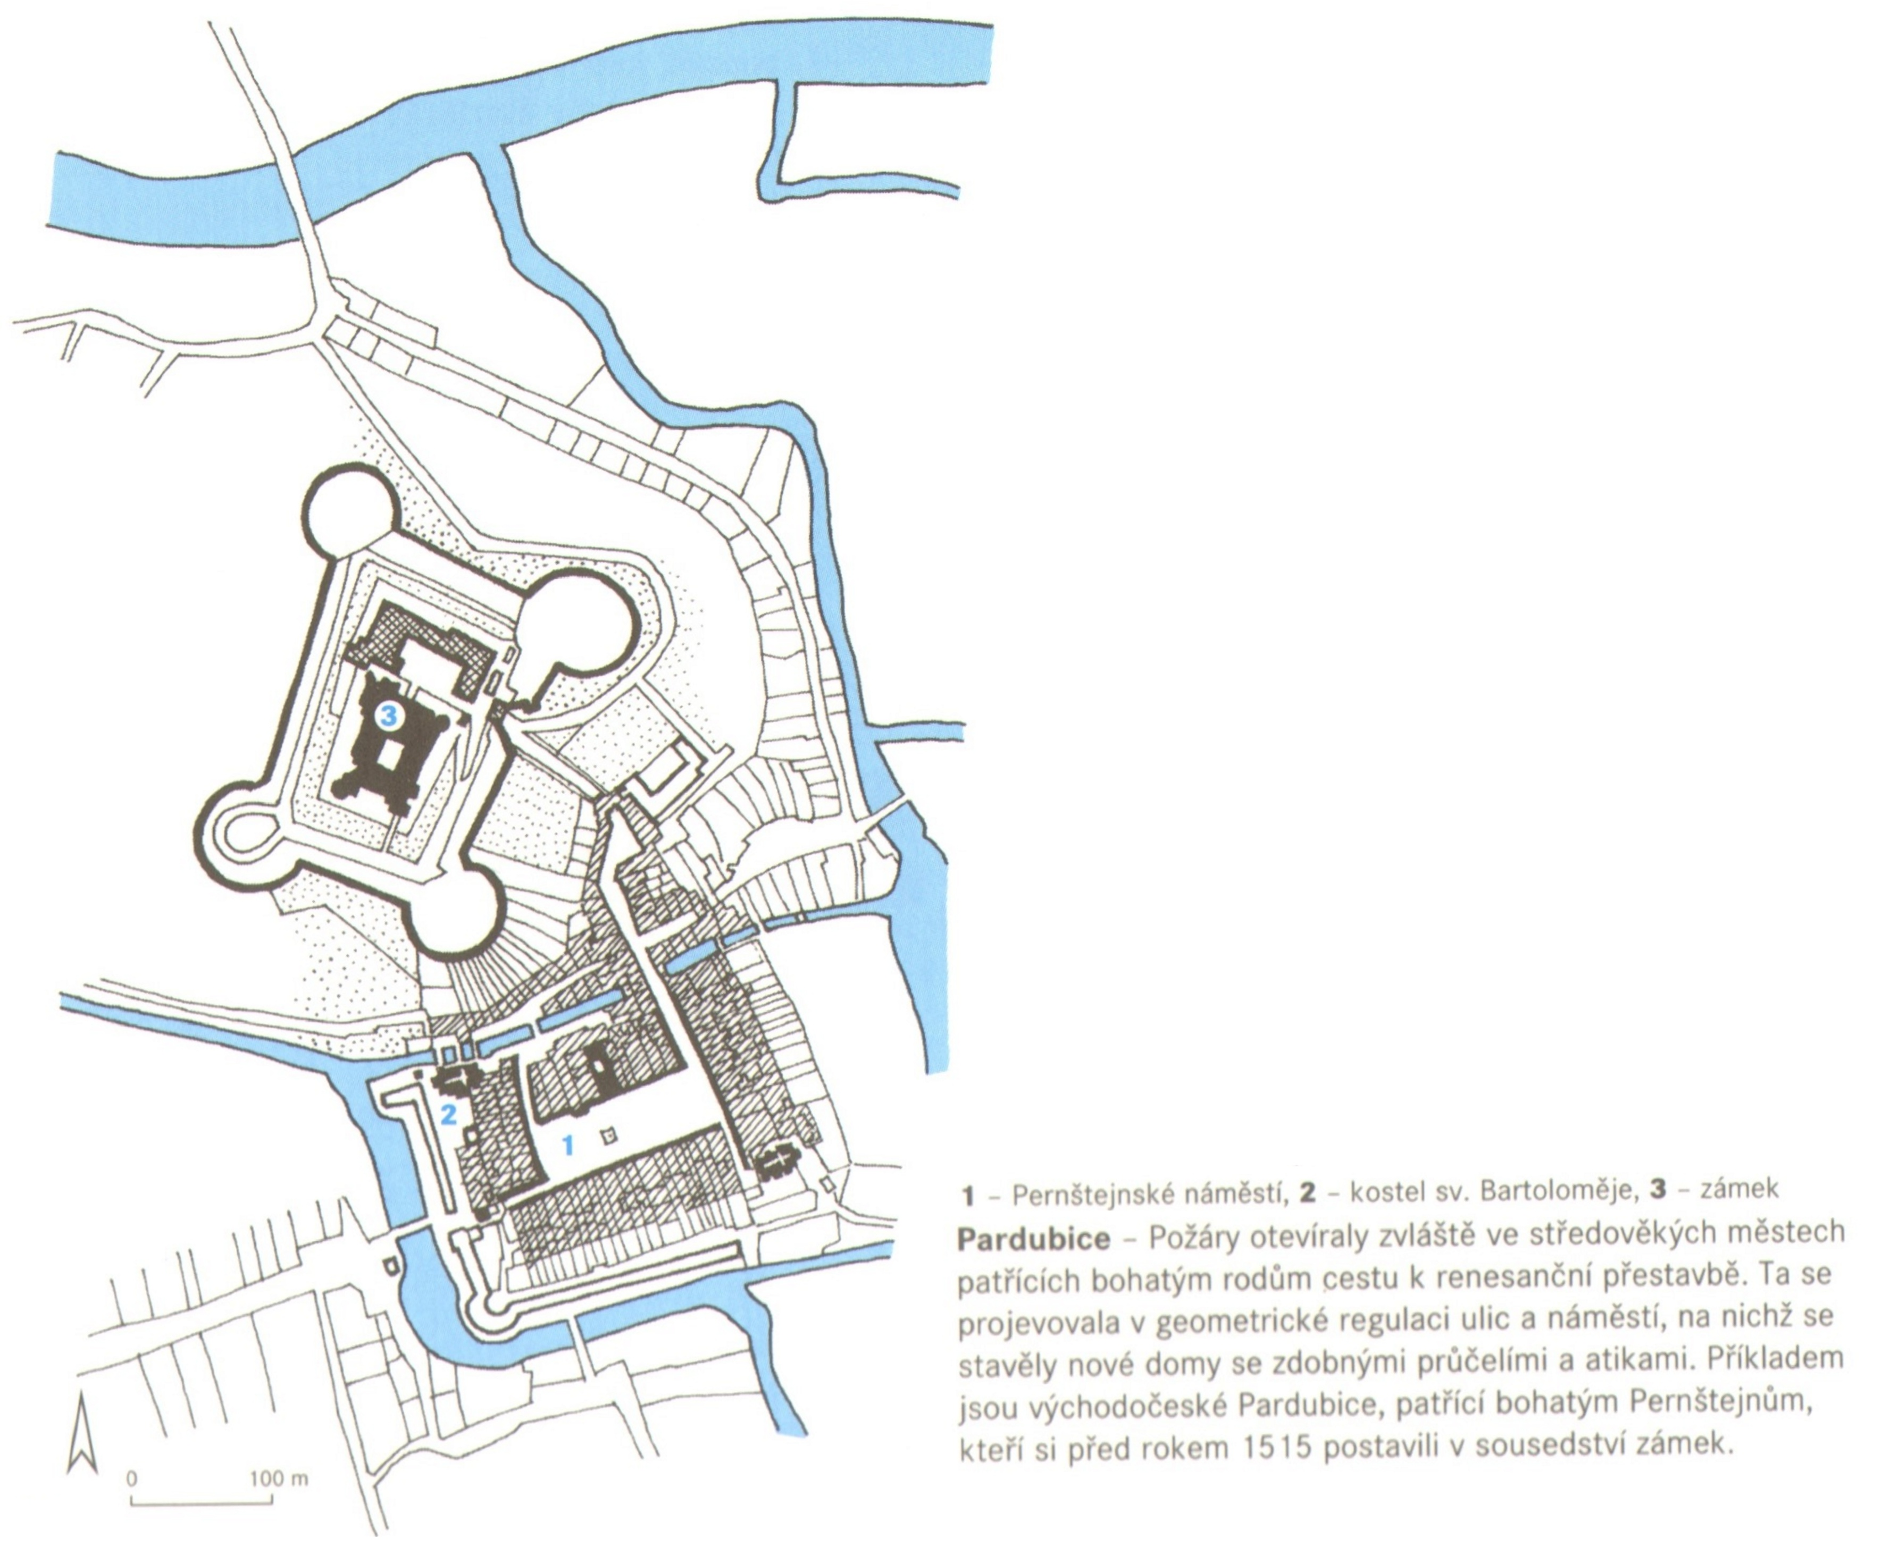
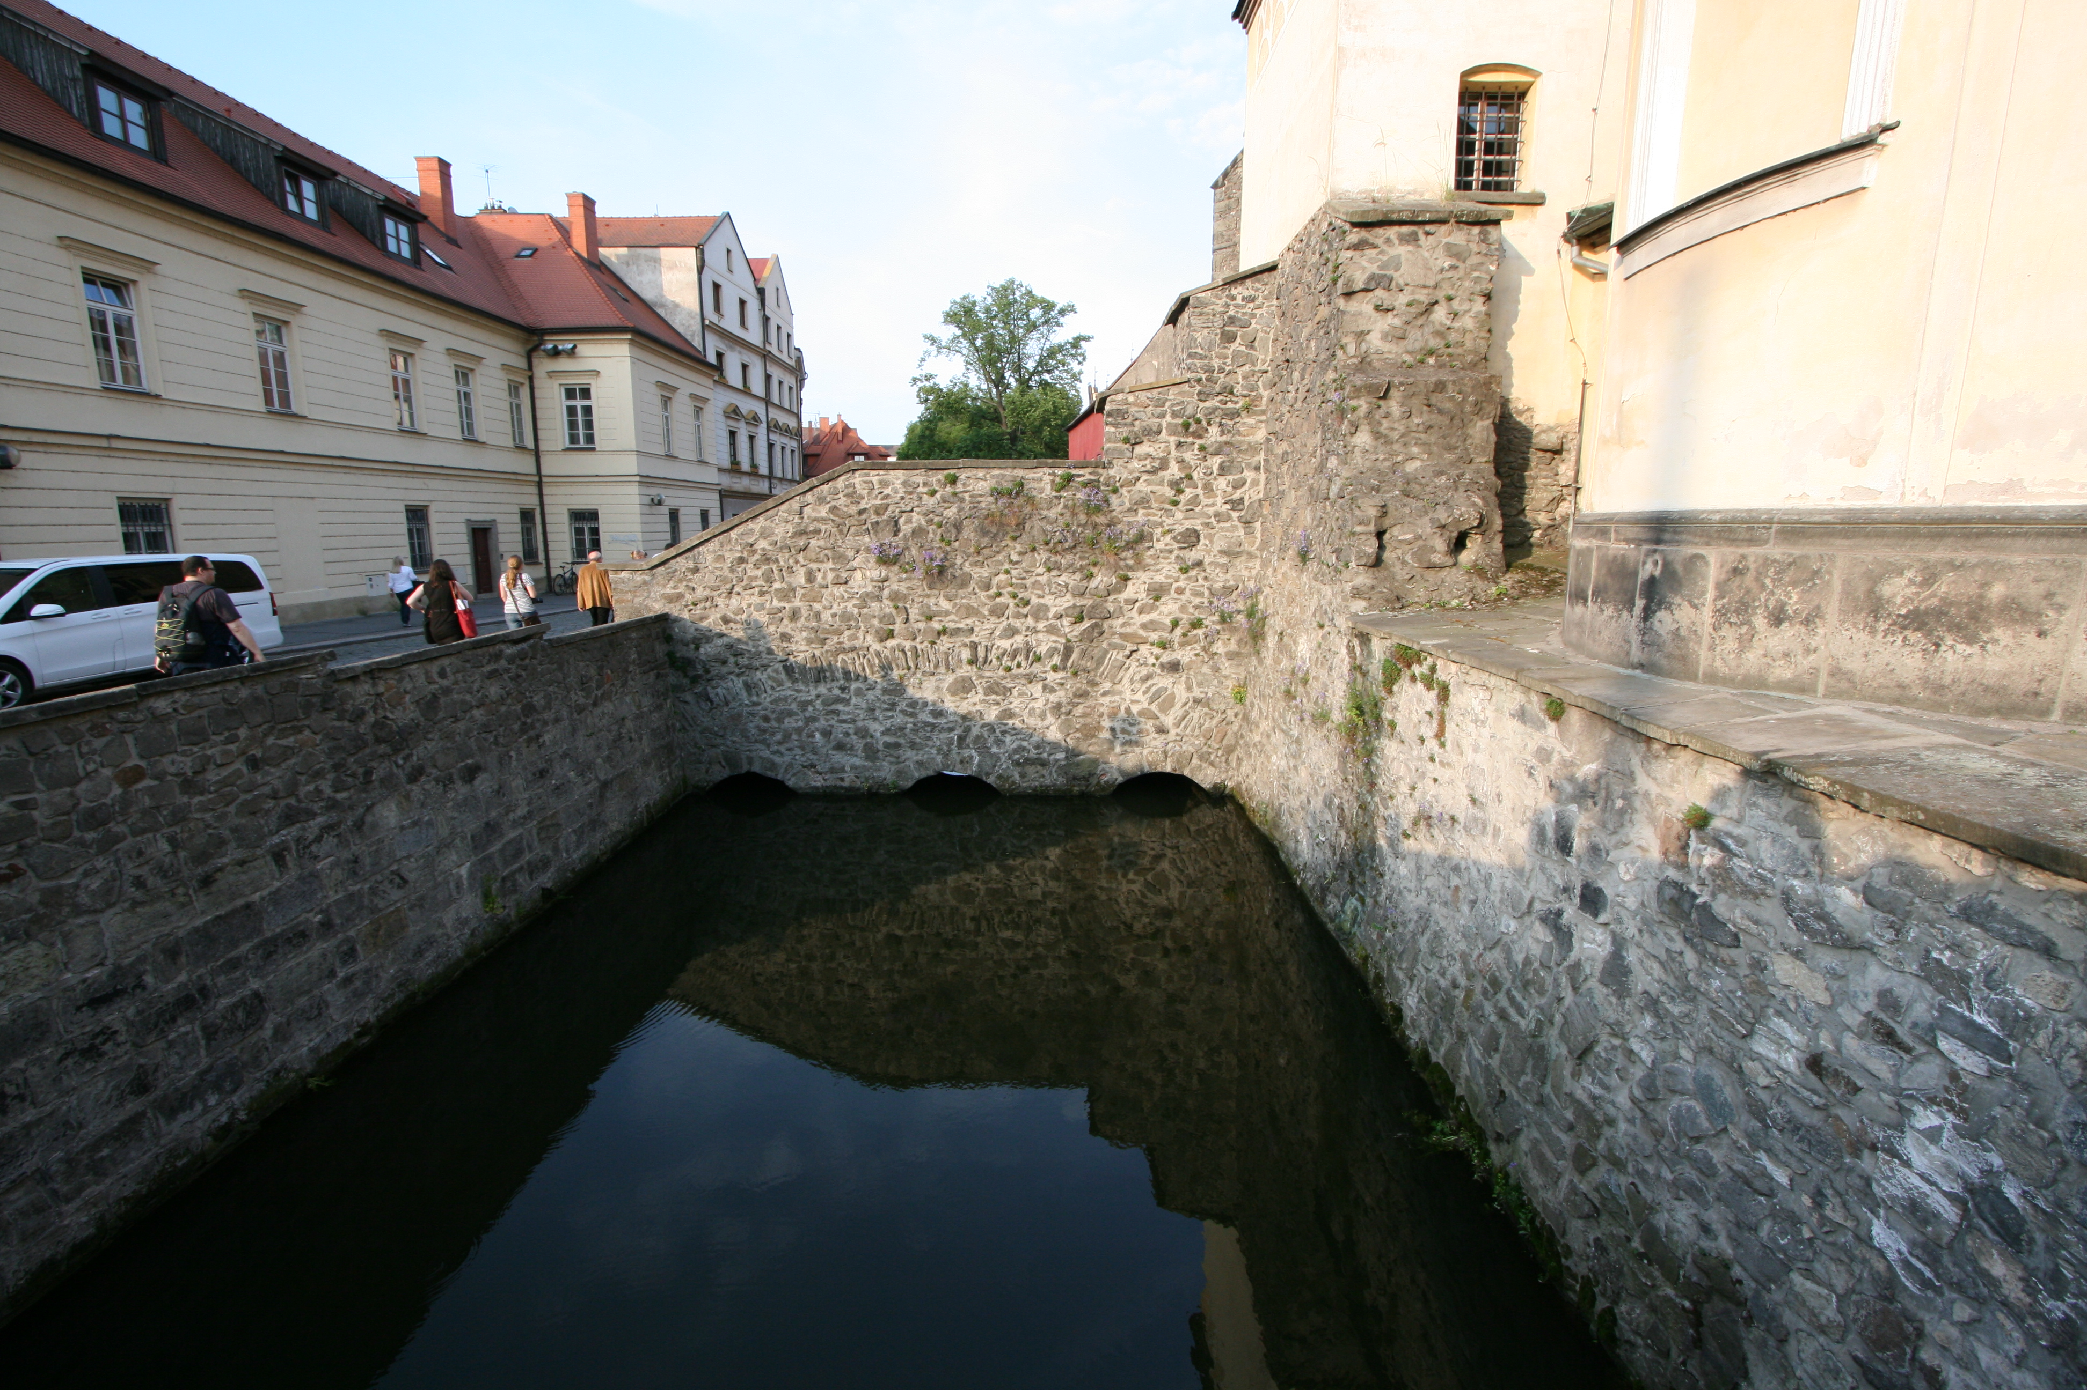
Městská opevnění renesance
Pardubice, vodní příkop městských hradeb, foto, 2016
Pardubice, městské hradby
Hrůza, J., Svět měst. Praha 2014

Slide 15
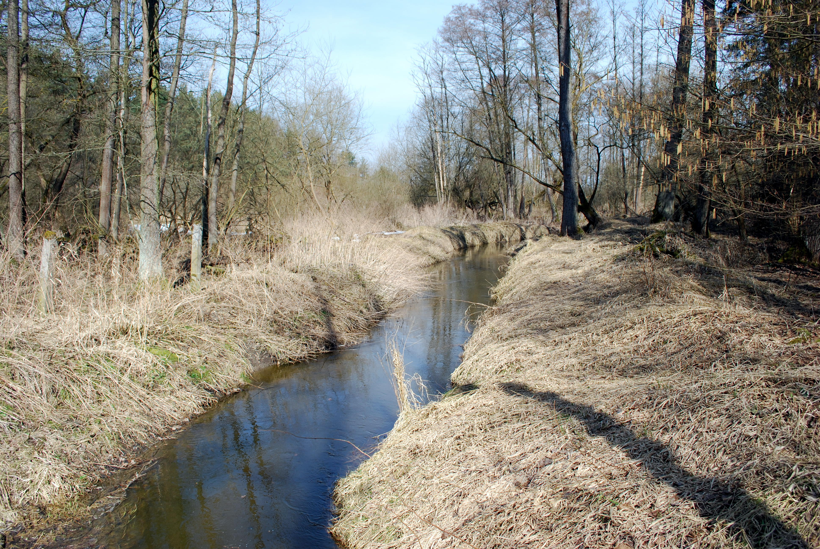
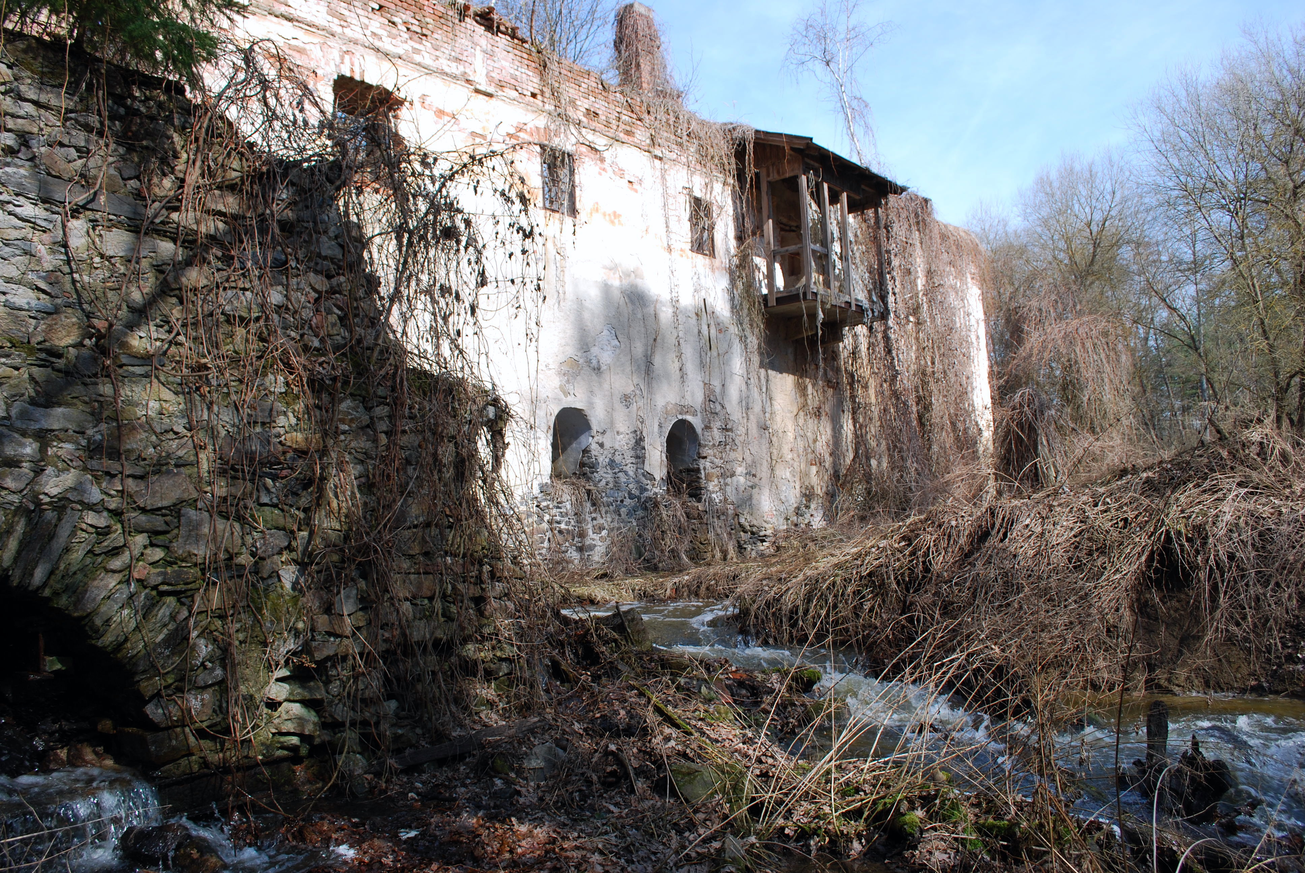
Vodní stavby
Náhony jsou rozsáhlá vodní díla v krajině,
Pokud dojde k poškození části, výsledkem bývá znehodnocení celého díla.
Weselský mlýn na Zlaté stoce
https://cs.wikipedia.org/wiki/Zlat%C3%A1_stoka
Zlatá stoka, vodní dílo napájející soustavu rybníků na Třeboňsku,
Doložená jistě v 16. století
https://cs.wikipedia.org/wiki/Zlat%C3%A1_stoka

Slide 16
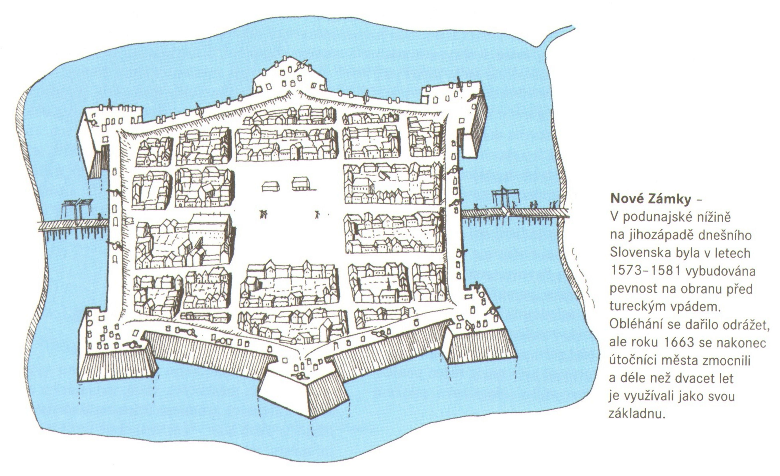
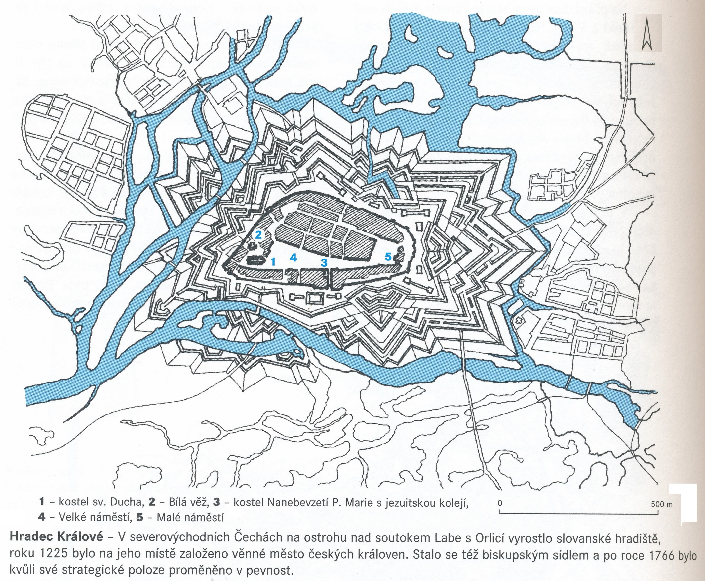
Barokní pevnosti
Barokní fortifikace charakterizují velké stavby a rozsáhlé krajinné úpravy, často s využitím vody.
Fortifikace brzy zastaraly a staly se brownfields.
Nové Zámky.
Hrůza, J., Svět měst. Praha 2014
Hradec Králové
Hrůza, J., Svět měst. Praha 2014

Slide 17
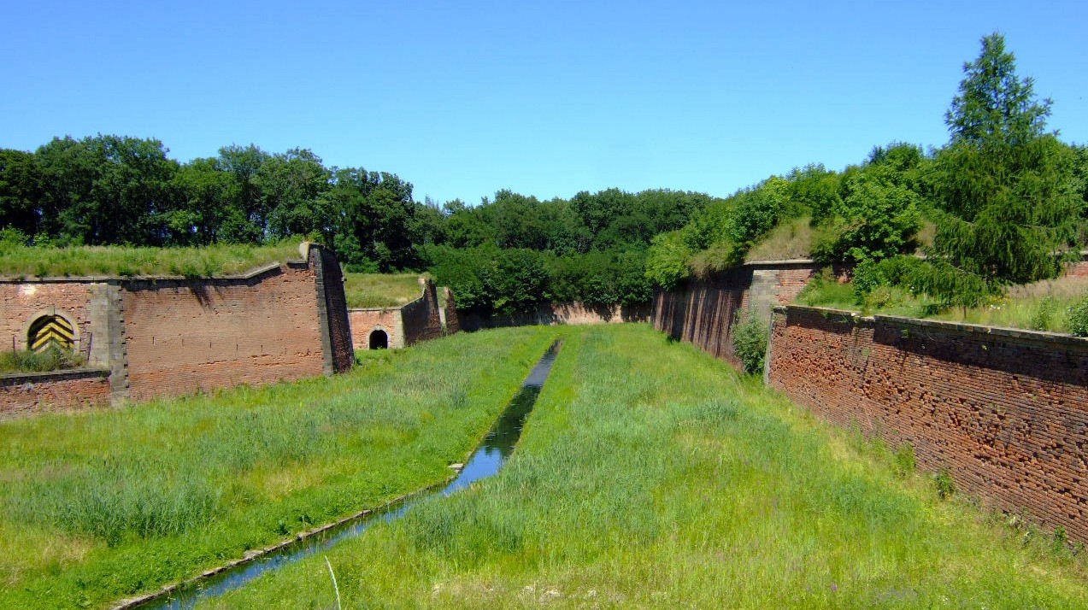
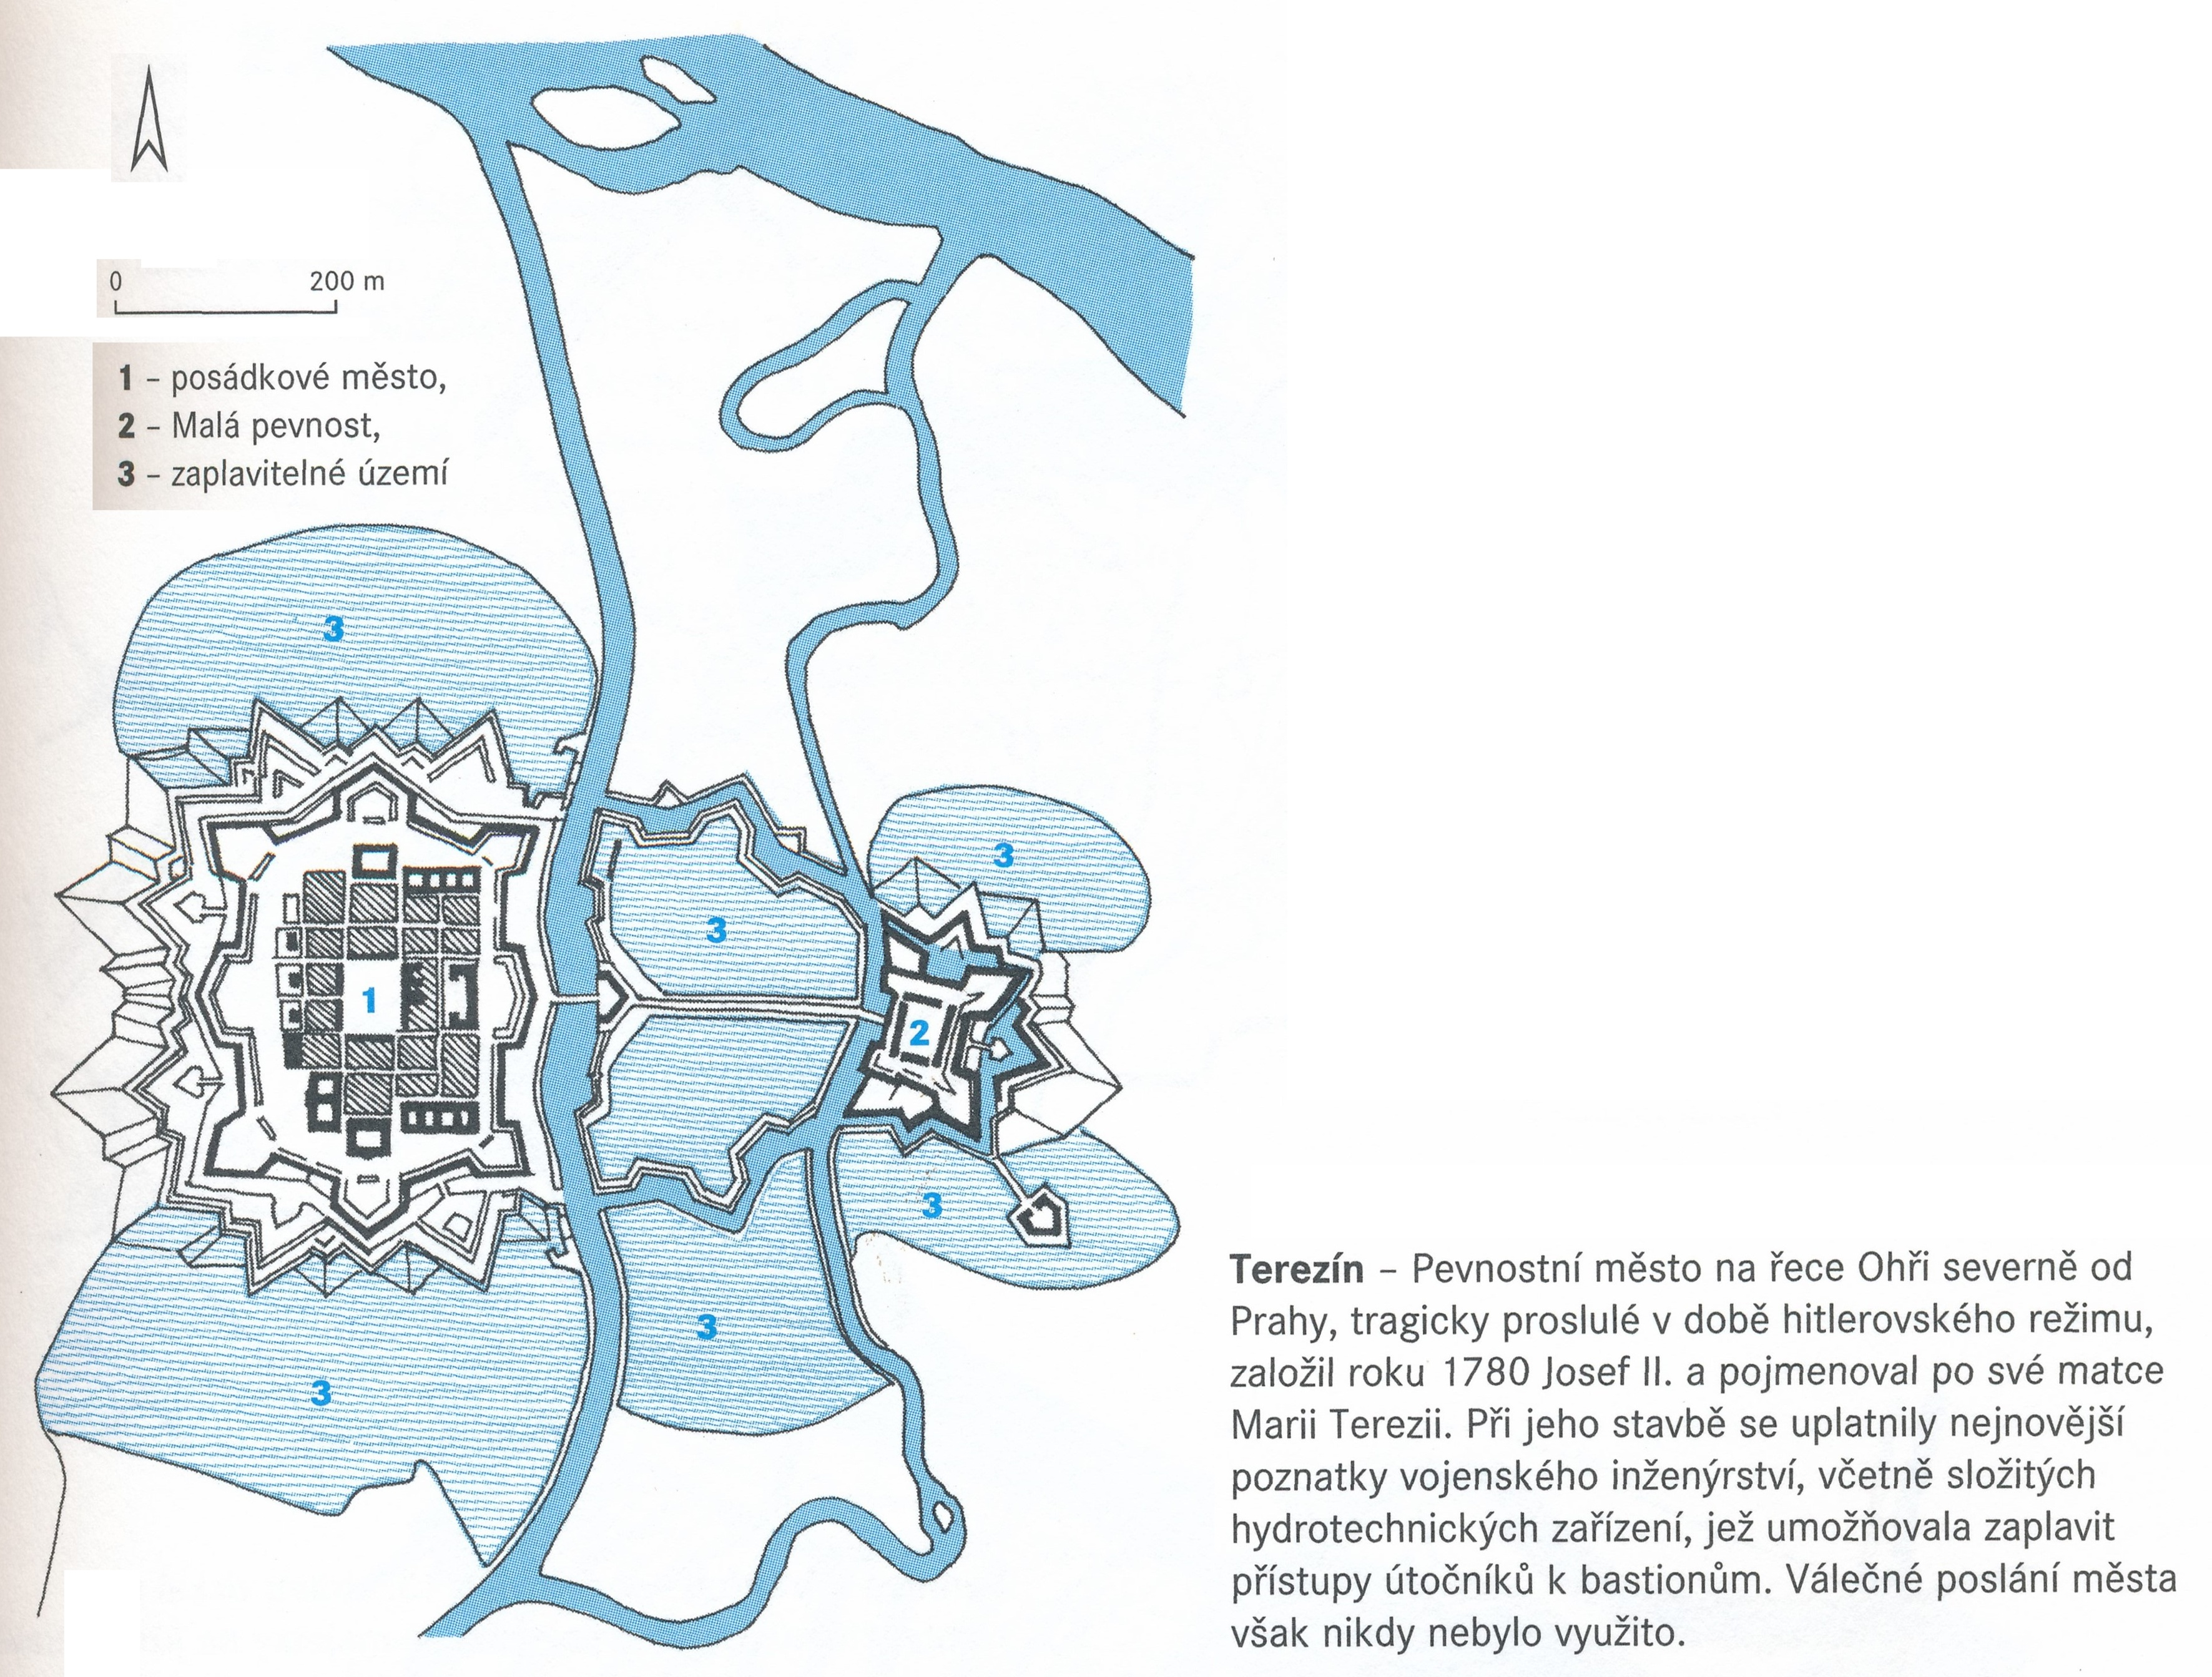
Barokní pevnosti 18. století
Terezín
https://cs.wikipedia.org/wiki/Terez%C3%ADn
Terezín.
Hrůza, J., Svět měst. Praha 2014

Slide 18
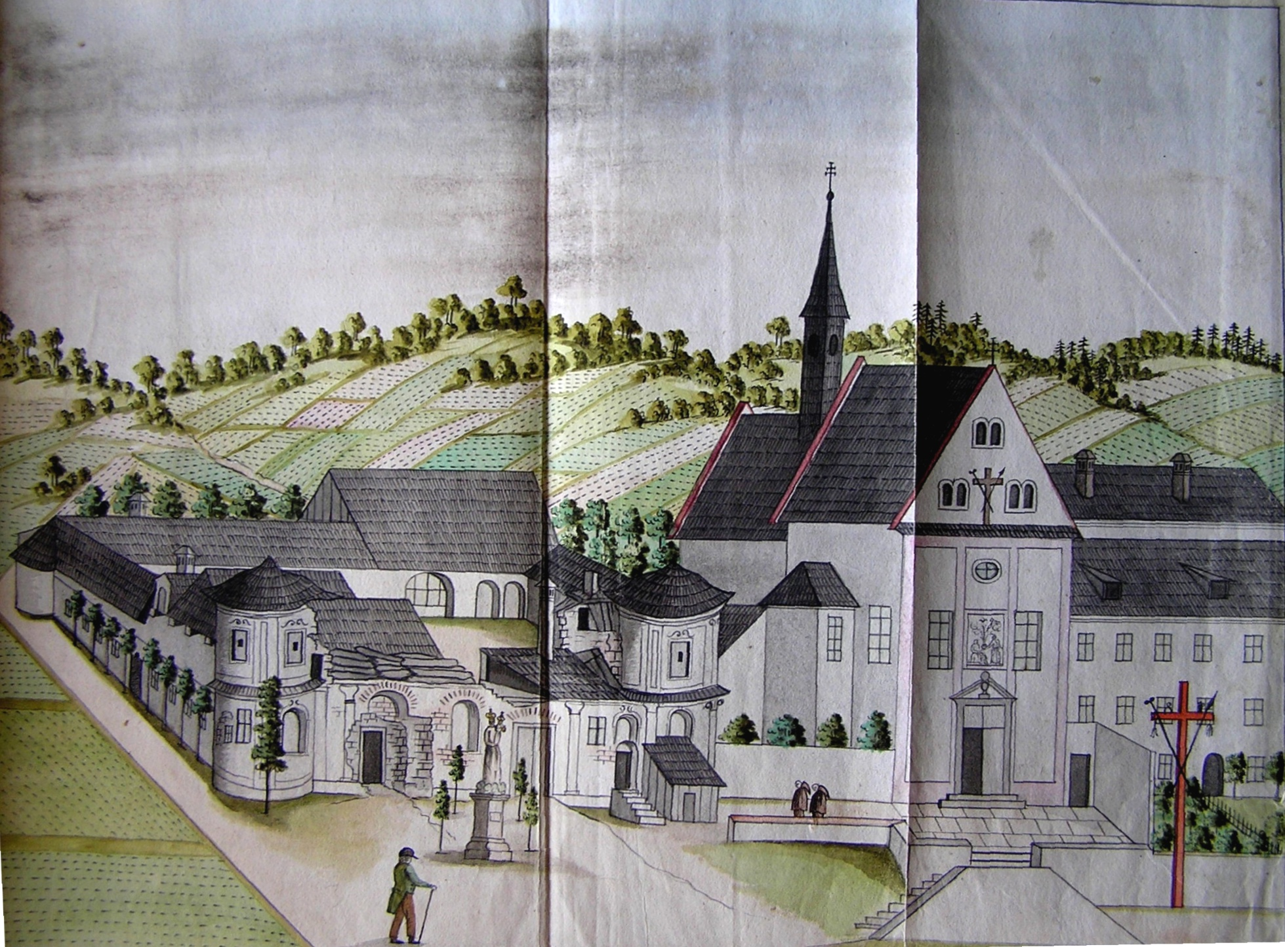
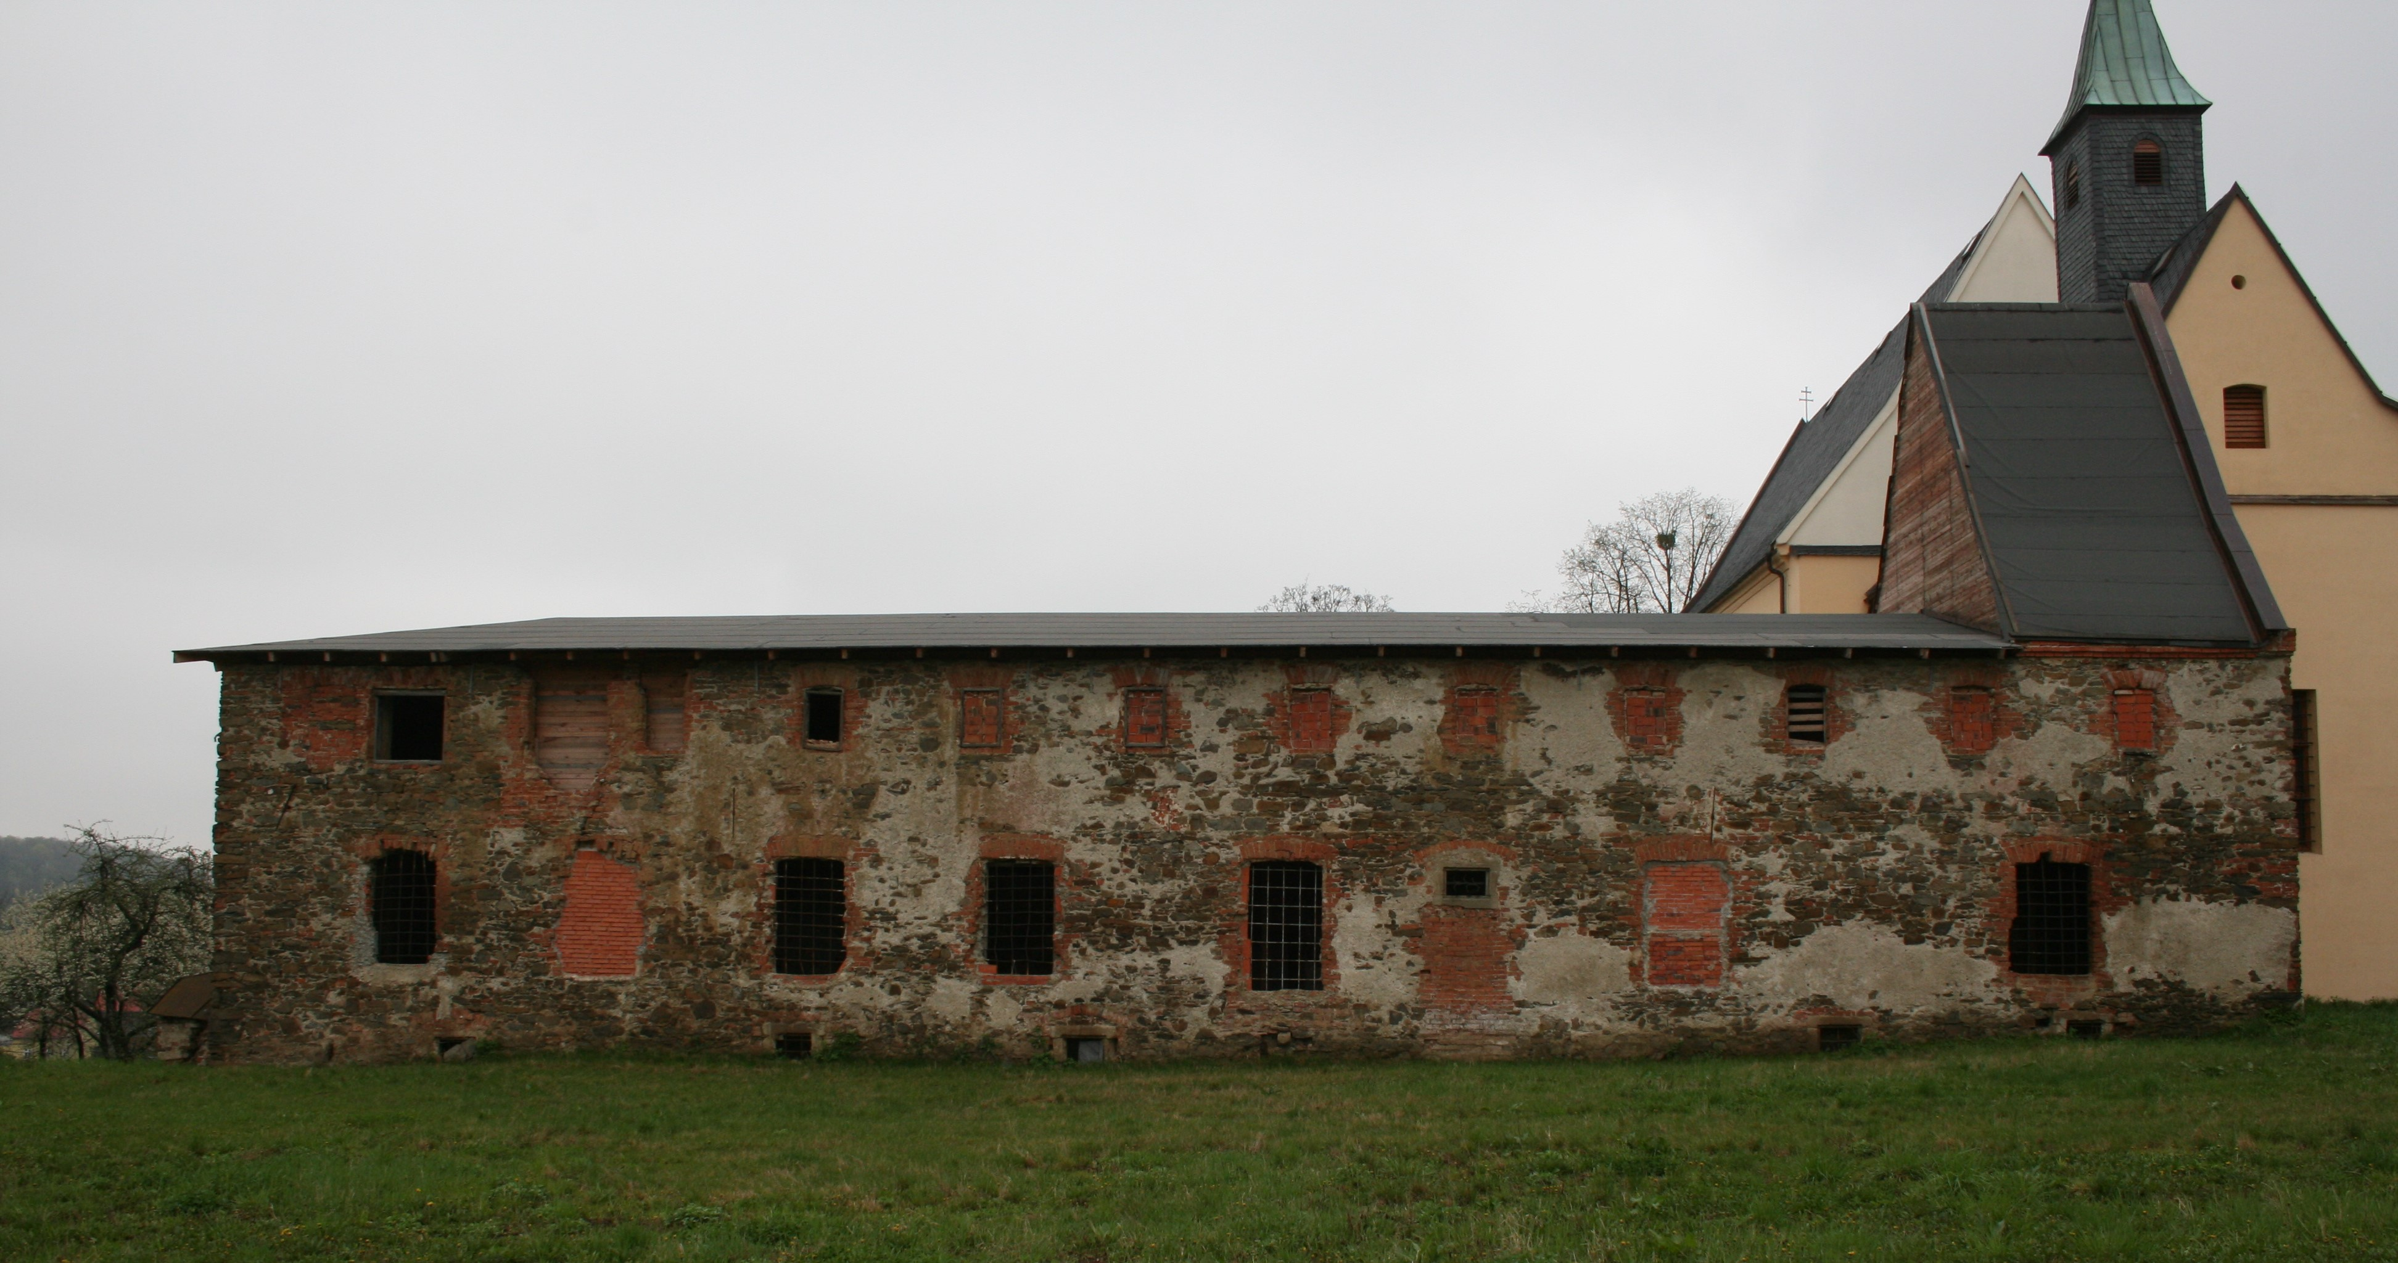
Josefinské reformy
Za reforem Josefa II. byla zrušena řada kostelů i klášterů. Ne všechny byly využity jiným způsobem. Z mnohých se staly brownfields.
Fulnek, Loreta op zrušení
AUGUSTINKOVÁ, L. - GREPL, E. - ORLITA, Z.: Příběh o Loretě. Proměny fulnecké Santa Casy od barokní kaple ke klasicistní vile. Ostrava 2010.
Fulnek, kapucínský klášter

Slide 19
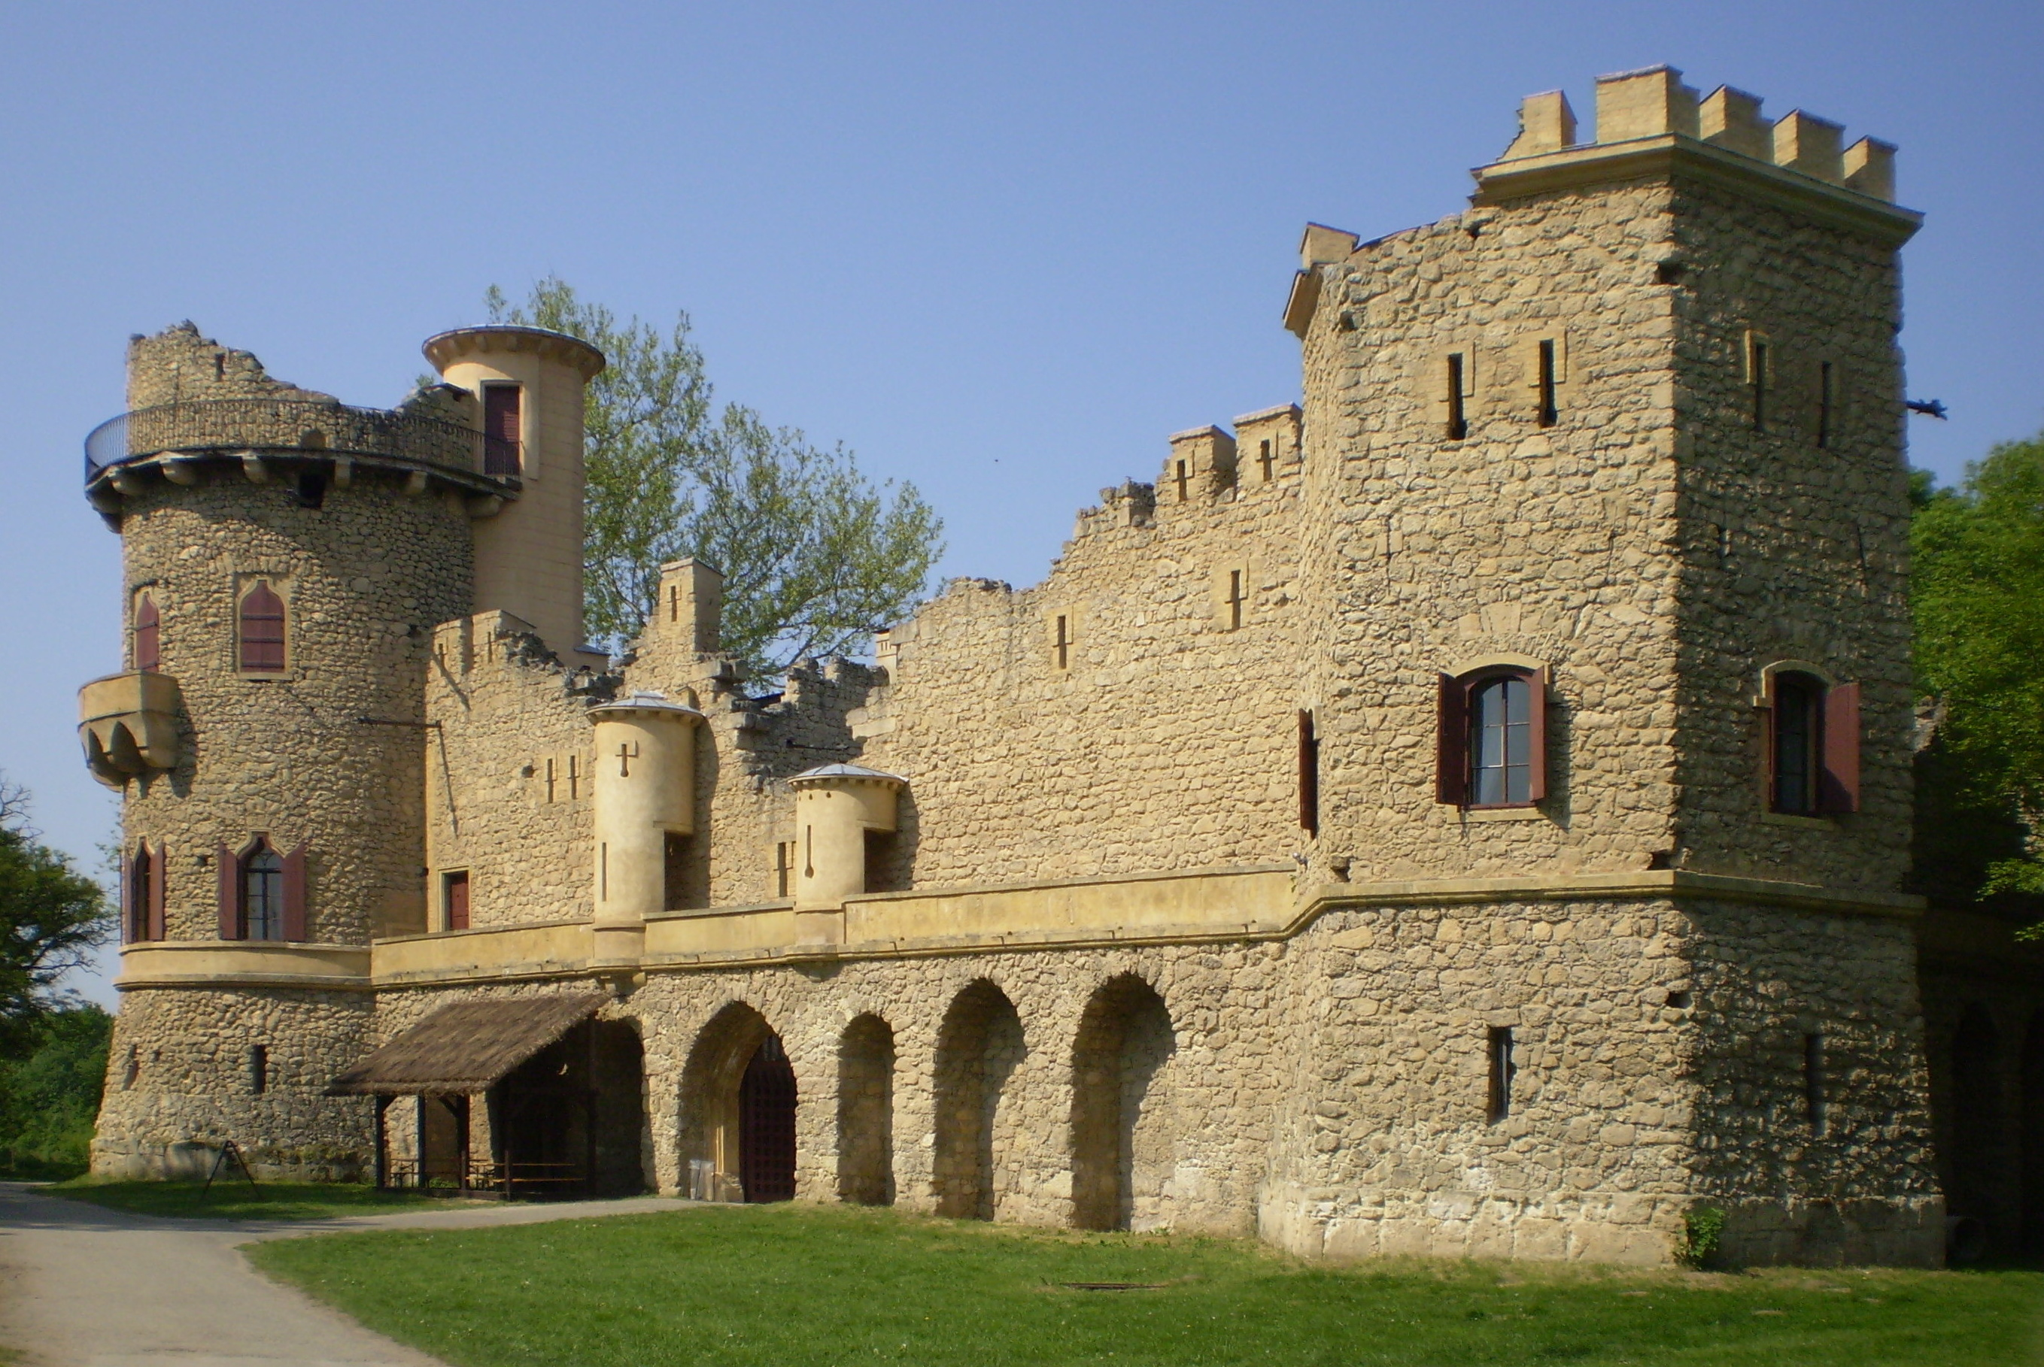
Umělé ruiny
Lednice, Janův hrad
https://cs.wikipedia.org/wiki/Jan%C5%AFv_hrad

Slide 20
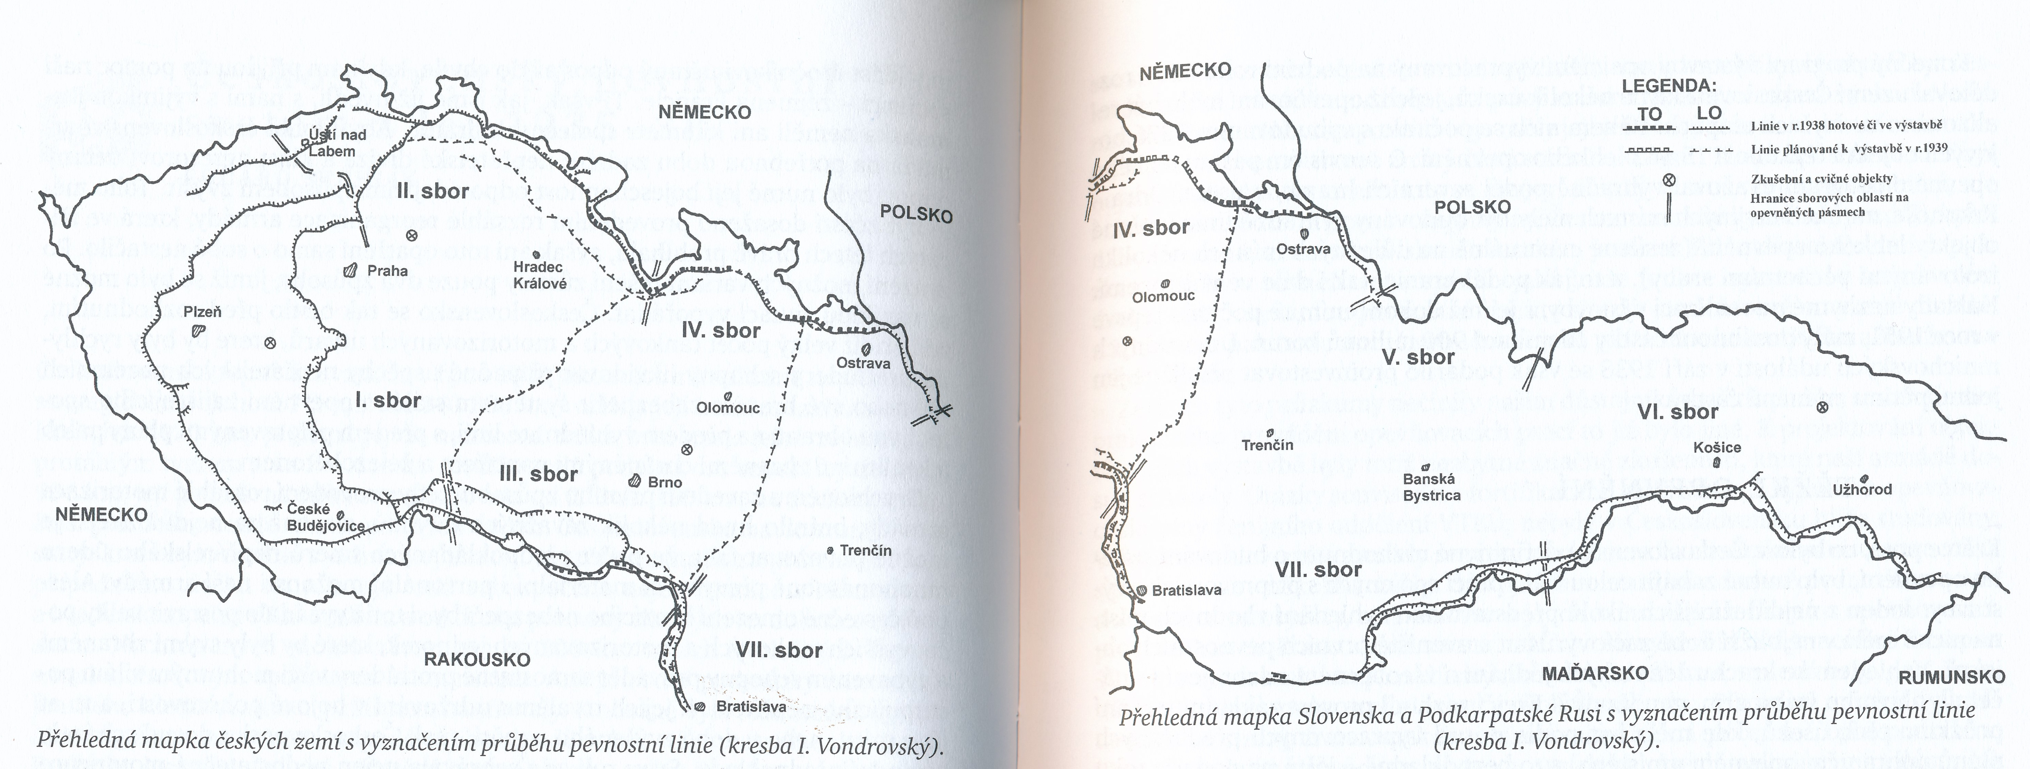
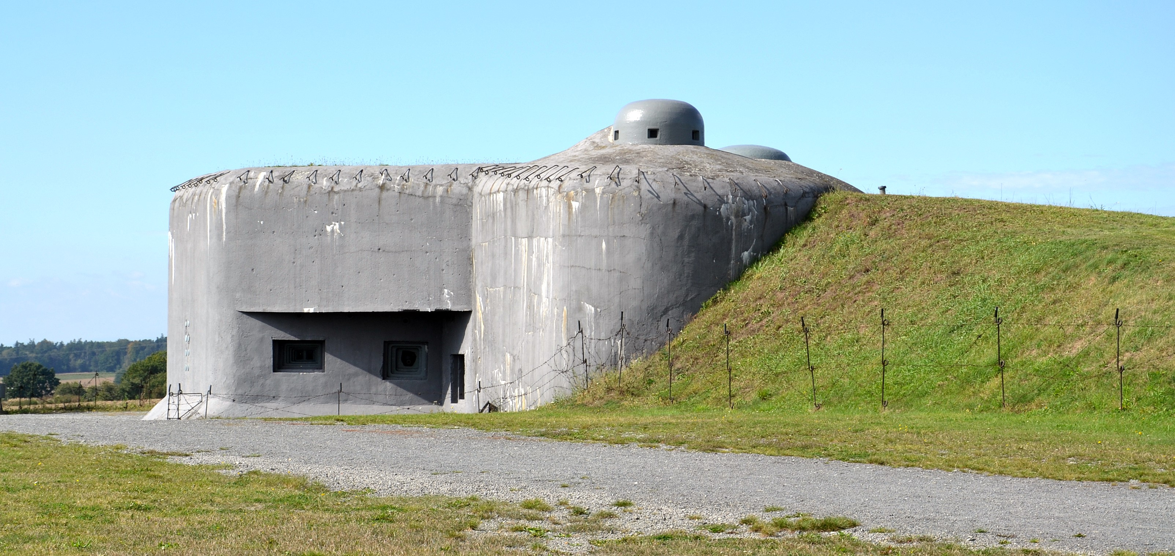
Novodobé fortifikace
Pevnostní linie v době 1. republiky.
Vladimír KUPKA – Vladimír ČTVERÁK – Tomáš DURDÍK – Michal LUTOVSKY – Eduard STEHLÍK, Pevnosti a opevnění v Čechách, na Moravě a ve Slezsku. Praha 2002.
Opevnění Hlučín - Darkovičky
https://cs.wikipedia.org/wiki/Are%C3%A1l_%C4%8Ds._opevn%C4%9Bn%C3%AD_Hlu%C4%8D%C3%ADn-Darkovi%C4%8Dky

Slide 21
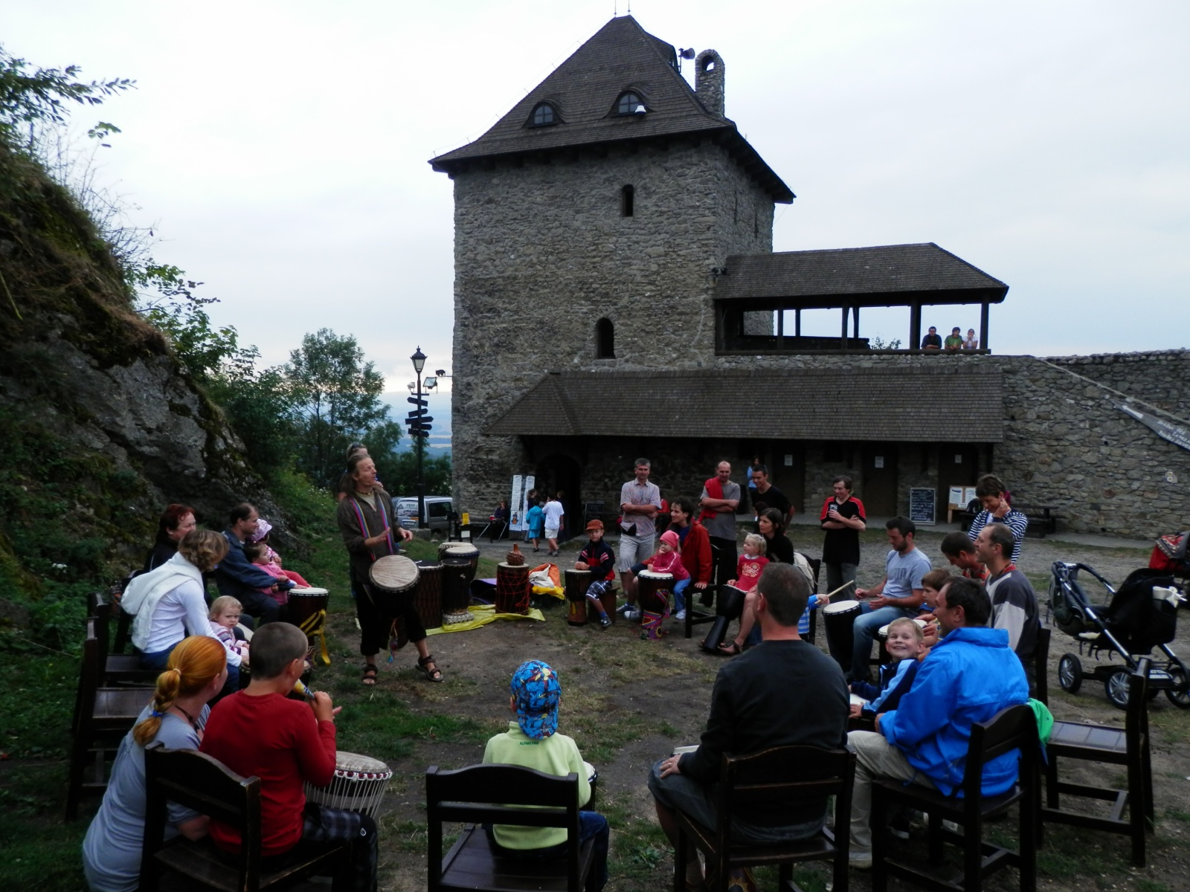
závěr
Území typu brownfield se mohlo vyvinout z různých typů staveb, areálů nebo krajinných úprav.
Velmi se liší podle svého původu.
Pro jejich vhodné eventuální využití je nutné je co nejvíc poznat.
Starý Jičín, bubenický festival

Slide 22

Děkuji za pozornost
Mgr. Lucie Augustinková, Ph.D.
+420 727 97 6884
Lucie.augustinkova@vsb.cz
www.vsb.cz
Transformace formy a obsahu vysokoškolského vzdělávání na VŠB-TUO
NPO_VŠB-TUO_MSMT-16605/2022

